Slide 1
Low-Latency Synchronous IO For OpenZFS Using Persistent Memory
Christian Schwarz
Master Thesis Final Presentation
Karlsruhe Institute of Technology - ITEC - OS Group
23 June 2021

Slide 2
Low-Latency Synchronous IO For OpenZFS Using Persistent Memory
Christian Schwarz
Master Thesis Final Presentation
Karlsruhe Institute of Technology - ITEC - OS Group
23 June 2021

Slide 3
Synchronous IO
OpenZFS
Persistent Memory
fsync(), sync(), open(..., O_SYNC), etc. Latency often directly impacts end-user performance.
Open source storage system. Pooled storage (zpool); many filesystems per zpool.
Synchronous IO through ZFS Intent Log (ZIL) Write-ahead log maintained per filesystem. Log records = logical changes (e.g. create file /A) Replay after a system crash.
Separate Log (SLOG) devices can be added to zpool to accelerate ZIL operations (exclusively used for ZIL).
Memory-mapped persistent storage.
IO through load/store + cache flush + store barriers.
Low latency, byte-addressable.
Linux abstraction: /dev/pmem
Notes:
DE: Synchrone IO
System calls wie fsync, sync, oder Operationen auf O_SYNC Dateideskriptoren.
Diese syscalls haben alle gemein, dass sie erst returnen, wenn die jeweiligen Daten irgendeinen nicht-volatilen speicher erreicht haben.
Da hier in der Regel ein Mensch davorsitzt (entweder direkt in Form eines Speichern buttons, oder indirekt, bspw. aufgrund einer Datenbanktransaktion, ist hier niedrige Latenz essenziell.)
OpenZFS:
ist ein open-source storage system.
Sein wichtigstes merkmal ist, dass alle speichergeräte in einem sogenannten zpool zusammengefasst werden.
Dabei gibt es dann diverse möglichkeiten für redundanz, für die ZFS bekannt ist, darauf gehen wir hier aber nicht näher ein.
Was für uns wichtig ist: auf dem zpool kann der adminstrator dann tausende ‘filesystems’ instanziieren, die sich den platz der storage devices teilen.
Synchrone IO in ZFS wird durch das ZFS Intent Log (ZIL) realisiert.
Das ist ein logisches write-ahead log, das pro dateisystem geschrieben wird
Es besteht aus log records die logische änderungen kodieren, bspw. ‘erstelle datei /A’ oder ‘schreibe in datei /A folgende daten an offset 1024’.
Nach einem crash wird dann dieses Log wiedereingespielt, sodass der resultierende Filesystem-Zustand dem Zustand entspricht, der vor dem crash in richtung user space als committed versprochen wurde (bspw. weil ein fsync system call returned hat).
ZFS bietet die Möglichkeit, sog. Separate Log Devices zu konfigurieren, um synchrone Operationen zu beschleunigen (abkz: SLOG)
Die Idee hierbei ist, dass man ein SLOG hinzufügt, das schneller (und vllt. kleiner und teurer) ist, als die Festplatten im Hauptpool.
Das SLOG wird dann exklusiv zum schreiben von diesen log eintrágen benutzt während der Hauptpool nur periodisch im Hintergrund beschrieben wird.
Persistent Memory
ist der dritte Baustein der Arbeit, dazu gab es ja schon einige Abschlussarbeiten am Institut.
PMEM stellt memory-gemapped persistenten Speicher bereit, der durch normale load/store instruktionen gelesen und geschrieben wird.
Für korrektheit im sinne der anwendung sind häufig noch cache flushes und store barrieren notwendig, das geht hier aber zu sehr ins detail.
Das relevante Merkmal für diese Arbeit hingegen ist, dass PMEM sehr niedrige Latenz bietet, und byte-granular schreib- und lesbar ist, im gegensatz zu den 512 oder 4096 byte großen Blöcken bei NVMe.
In Linux kann man PMEM auf verschiedenen Wegen zugreifbar machen.
Für uns ist vor allem /dev/pmem interessant.
Es handelt sich hierbei um einen block device treiber, der PMEM pages als blockdevice exposed.
Somit könen unmodifizierte filesystem treiber von der PMEM-latenz profitierieren.
PMEM-geware Dateisysteme können dann noch herausfinden, wenn sie auf /dev/pmem laufen, und den block layer umgehen, um nativ auf PMEM zuzugreifen.

Slide 4
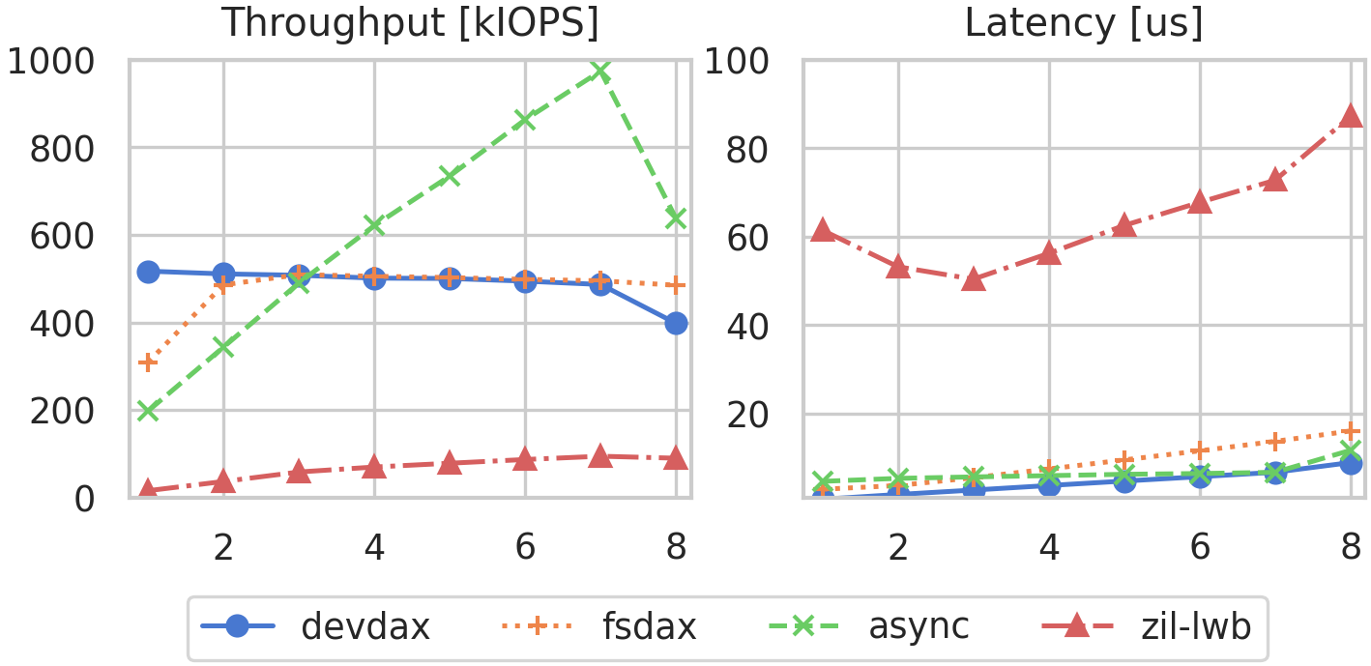
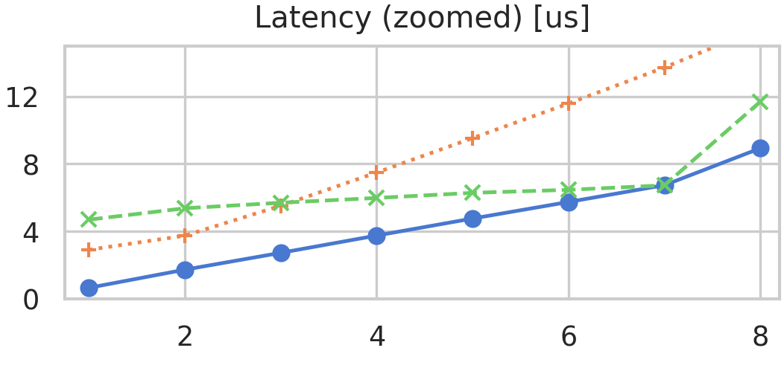
Motivation: /dev/pmem SLOG Performs Poorly
Setup: 3 striped enterprise NVMe devices as main storage devices; 128 GiB Optane DIMM as SLOG
Workload: fio, 4k sync random writes X-axis: number of threads. Separate filesystems.
Comparison: zil-lwb upstream ZIL implementation async ZFS with disabled ZIL devdax userspace access to PMEM fsdax userspace access to /dev/pmem
Analysis shows: the ZIL’s data structure and mechanism for persistence are unfit for PMEM-level latencies and introduce unnecessary overhead.
Notes:
Die Motivation für diese Arbeit war, dass wir ausprobiert haben, was passiert, wenn man /dev/pmem als SLOG in ZFS konfiguriert.
Als benchmark hardware nutzen wir
3 enterprise NVMe drives als Haupt-drives im zpool
und einen Intel Optane DC PMEM DIMM als SLOG device
Wir betrachten 4k synchrone random writes und variieren dabei die anzahl gleichzeitig schreibender threads von 1 bis 8.
Jeder thread schreibt dabei in eine Datei auf einem separaten ZFS filesystem.
Wir wenden diese workload auf vier verschiedene Konfigurationen an:
zum einen natürlich die upstream ZIL implementierung, ZIL-LWB.
Dann die ‘async’ konfiguration, bei der wir das ZIL ausschalten. Das ist natürlich entgegen der synchronen semantik, ist aber nützlich als upper bound für mögliche performance mit ZFS.
Bei der `devdax` konfiguration ist ZFS nicht involviert. Der PMEM wird hier direkt in den userspace adressraum gemappt und ohne syscalls oder ähnliches beschrieben.
Die ‘fsdax’ konfiguration hingegen schreibt das /dev/pmem pseudo-block device aus dem userspace, enthält also syscall und block-device treiber overhead.
Wir beobachten, dass PMEM exzellente performance liefert (550k IOPS) und bereits von einem bzw. zwei cores voll ausgelastet werden kann.
Mit ZFS im async mode sind bei einem thread immerhin bis zu 200k IOPS möglich, und es skaliert fast linear bis zu 7 threads, bei 8 threads sind wir CPU bound.
Dagegen sieht es bei ZIL-LWB schlecht aus, mit gerade einmal ca. 16 tsd IOPS bei einem thread, und nicht viel mehr als 100k IOPS bei 7 threads.
Das ist verwunderlich - schauen wir uns doch mal die Latenzen in der gezoomten grafik an.
Eigentlich müsste, wenn die Log-Einträge nur 4k payload und etwas metadaten enthlten, die schreiblatenz nicht viel höher als async + fsdax sein.
Das ist aber nicht der fall, wir langen bei bis zu 60us im single-threaded fall.
In der Arbeit haben wir die Problematik genauer analysiert und sind zu der Erkenntnis gekommen, dass sowohl die persistente datenstruktur des ZILs, als auch die ZFS abstraktionen um diese rauszuschreiben, nicht geeignet sind, um die niedrigen latenzen und fein-granularen Zugriffsmöglichkeiten von PMEM auszunutzen.

Slide 5
Our Contribution: ZIL-PMEM
A new ZIL implementation that exclusively targets persistent memory.
Performance
Minimal latency overhead on the write path.
Multicore scalability.
Mechanism to avoid wasting CPU time if PMEM is overloaded.
Correctness
Same guarantees towards userspace as ZIL-LWB.
Data integrity via software checksums.
Robust replay algorithm:
- correct handling of offline and online corruption
- crash consistency
Ensured through unit & integration tests.
Integrated into ZFS
PMEM is added as a pool- wide resource, shared by all filesystems.
Maintainable co-existence of ZIL-LWB and ZIL-PMEM.
Notes:
Aufgrund dieser Erkenntnisse haben wir dann ZIL-PMEM entwickelt, eine neue ZIL-Implementierung, die exklusiv auf Persistent Memory abzielt.
Unser wichtigstes Ziel war exzellente Performance, d.h., minimaler Latenz-Overhead im vergleich zur Payload auf dem write path.
Zusätzlich muss das system natürlich skalierbar sein.
Um den Scope der Arbeit zu limitieren beschränken wir usn hier auf Multicore skalierbarkeit und ignorieren NUMA.
Im rahmen der arbeit haben wir außerdem den bedarf nach einem mechanismus zum limitieren von on-CPU wartezeit auf PMEM operationen identifiziert, den wir in unseren design auch adressieren.
Die zweite Säule der Arbeit ist korrektheit, denn natürlich nutzt die beste performance nichts, wenn die implementierung nicht korrekt ist.
ZIL-PMEM macht in RIchtung userspace dieselben garantieren wie ZIlL-LWB und stellt daten-integrität, wie bei ZFS üblihc, durch software checksummen sicher.
Unser replay algorithmus ist robust, d.h. er behandelt data corruption, offline wie online, korrekt, und ist crash-konsistent, d.h., der recovery-prozess selbst kann an beliebigen stellen unterbrochen und korrekt forgesetzt werden.
All das wir durch unit und integration tests sichergestellt
Zuletzt ist ZIL-PMEM nicht irgenwie an ZFS drangetackert, sondern gut integriert.
So folgt es dem ZFS paradigma vom pooling aller storage resourcen, d.h., man fügt PMEM zum zpool hinzu und alle darauf befindlichen filesystems profitieren direkt.
Außerdem ist unsere implementierung so designed, dass ZIL-PMEM mit ZIL-LWB zur Laufzeit koexistieren kann, d.h., das selbe zfs kernel modul kann sowohl das alte als auch das neue ZIL lesen und schreiben.
Das begünstigt hoffentlich die langfristige Wartbarkeit und ermöglicht potenziell das upstreaming des Codes in des Hauptprojekt.

Slide 6
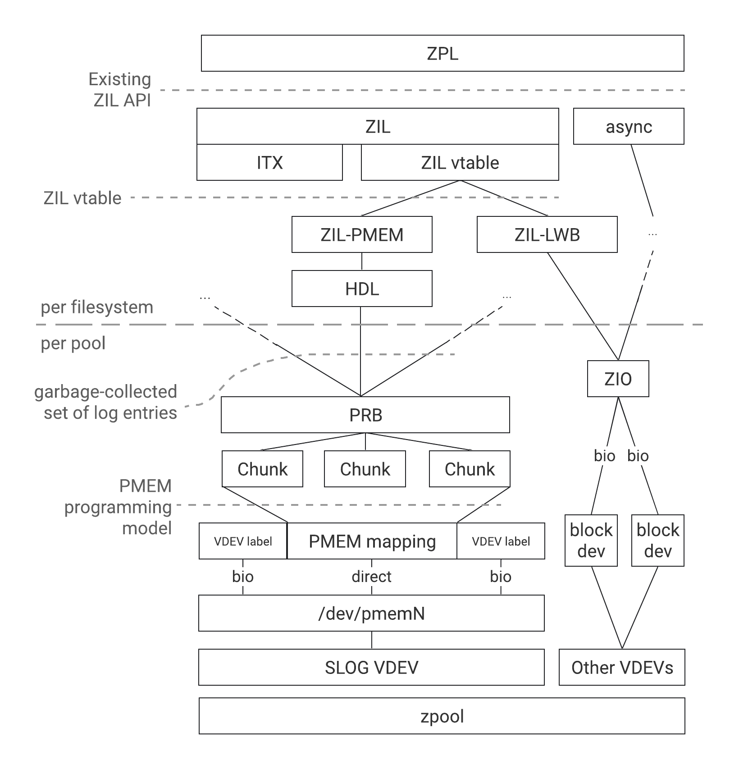
Approach
1. Refactor ZFS to support different persistence mechanisms for the ZIL.
Shared: in-DRAM representation (ITX), log entry data format, logical structure, write & replay interface
Private: persistence & part of replay algo
2. Develop the PRB/HDL data structure.
PRB: storage substrate for log entries
HDL: Per-filesystem log structure, ZIL-compatible operations
3. Integrate PRB/HDL into ZFS
PMEM-aware device management
Adaptation between ZFS and PRB/HDL
Notes:
Under grundsätzlicher Ansatz ist dreischrittig.
In einem ersten Schritt haben wir ZFS refactored, sodass mehrere Persistenz-Mechanismen für das ZIL koexistieren können.
Dabei teilen alle Persistenz-Mechanismen die DRAM-repräsentation von log-einträgen, das Datenformat, die logische Struktur des ZILs, und die Interfaces zum schreiben und replay von Log-Einträgen.
Spezifisch je ZIL-implemetierung ist nur die persistenzschicht sowie teile des replay-algorithmus.
Der zweiter schritt war die Entwicklung der sog. PRB/HDL Datenstruktur.
PRB ist hierbei ein storage substrat für alle log entries, die im Pool gespeichert werden, existiert also nur einmal je pool.
HDL baut dann darauf eine ZIL-kompatible Log Struktur und existiert dementsprechend einmal je filesystem.
PRB/HDL haben wir zunächst eigenständig entwickelt und danach in ZFS integriert.
Hierzu mussten wir das ZFS device management PMEM-aware machen, und eine Adapterschicht zwischen dem ZIL interface und HDL implementieren.

Slide 7
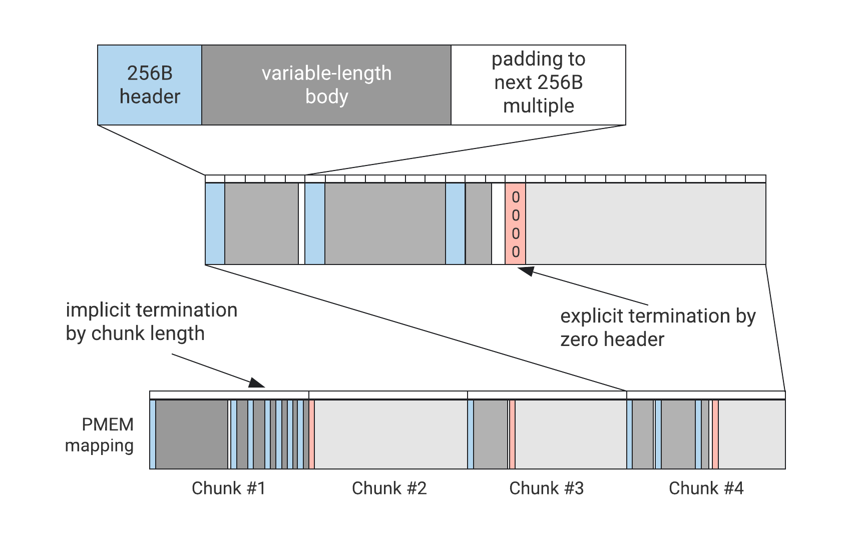
PRB: ZIL-PMEM’s Storage Substrate
Responsibilities
Single, pool-wide, persistent unordered set of log entries for all HDLs.
Operations:
write_entry(entry, txg)
Store entry; lives until txg is gc’ed
scan(callback)
Iterate over all entries; Skip corrupted entries.
garbage_collect(txg)
Remove all entries ≤ txg
Simple In-PMEM Format
Partition PMEM into chunks.
Chunks contain contiguous append-only sequence of variable-length log entries.
Garbage collection empties chunk by resetting sequence.
Notes:
PRB ist, wie gesagt, das pool-weite storage substrat, das sich alle HDLs teilen.
Es stellt die Abstraktion einer ungeordneten Menge von log-Einträgen bereit, die persistent ist.
PRB unterstützt drei Operationen:
Mit write_entry schreibt man neue Einträge,
mit `scan` man kann über alle einträge in PRB iterieren,
und mit `garbage_collect` gibt man einträge frei, wenn sie nicht mehr benötigt werden.
Welche Einträge garbage-collected werden hängt hierbei davon ab, für welche txg sie geschrieben wurden.
Txg erkläre ich gleich noch genauer, für jetzt ist einfach nur wichtig, dass es sich um eine monoton steigende Zahl handelt.
Das PMEM-format für PRB haben wir in der Zwischenpräsentation schon detailierter besprochen, daher hier die Kurzfassung:
Wir teilen den PMEM space in sog. chunks auf, also zusammenhängende Bereiche von PMEM.
Innerhalb jedes Chunks befindet sich dann eine sequenz von Log-Einträgen, die bei offset 0 beginnt.
Log Einträge haben keine feste größe, das ist eine fixe eigentschaft des im ITX layer geteilten Datenformats.
Für die garbage collection warten wir, bis alle einträge in einem chunk in einer garbage-collecteten txg sind setzen dann die sequenz zurück.
Das geht dank des Datenformats unabhängig von der Chunk-Größe in weniger als einer mikrosekunde.

Slide 8
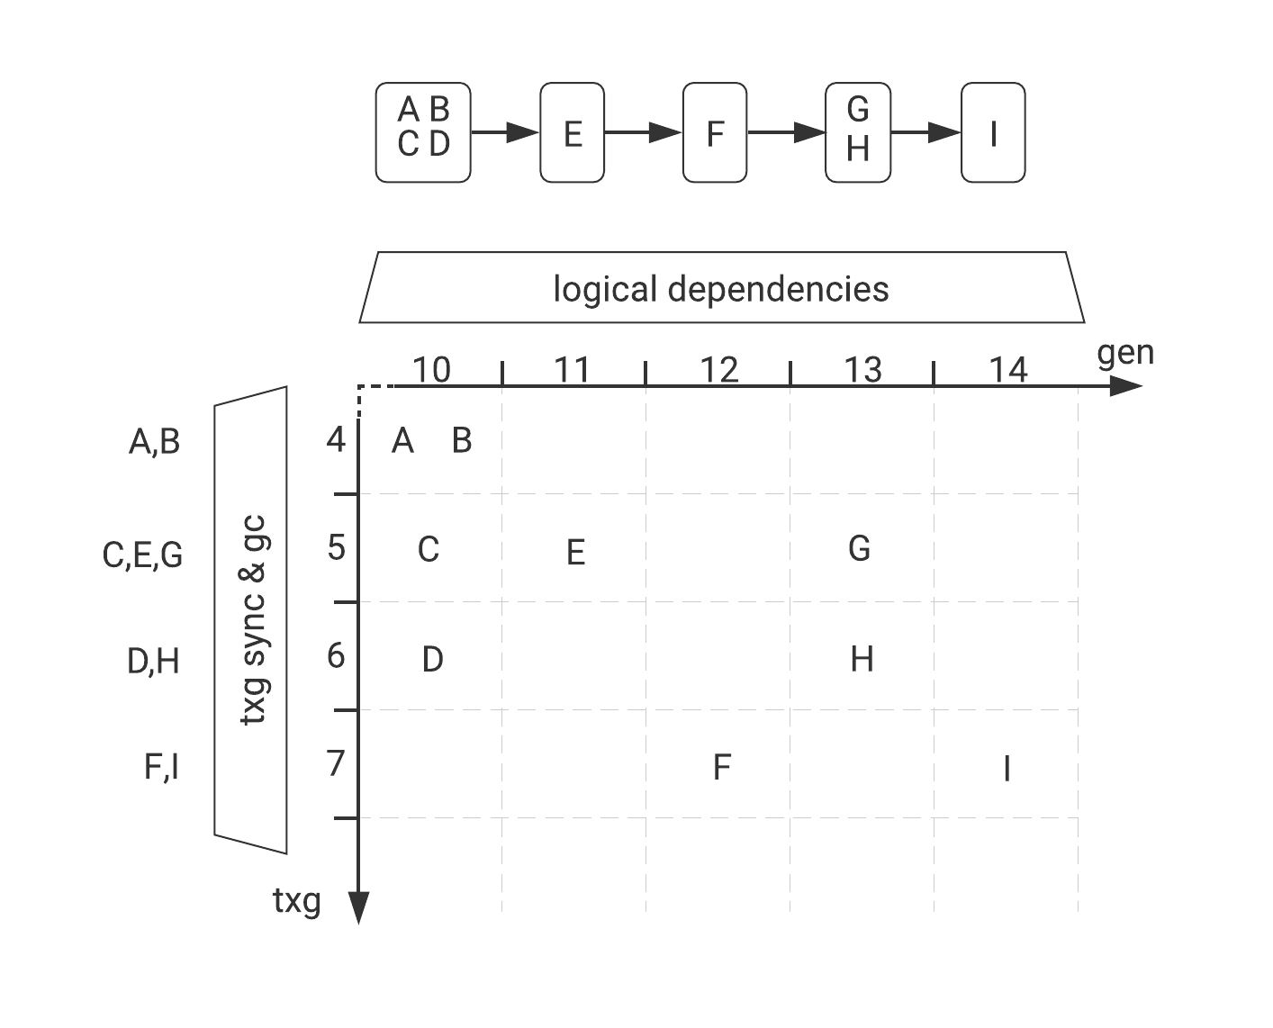
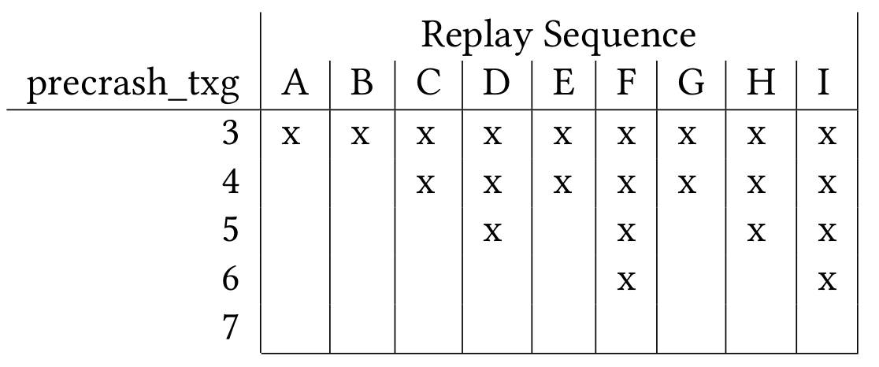
HDL: Per-Dataset Virtual Log
ZIL-PMEM writes log records to the dataset’s HDL.
HDL adds metadata to encode the log structure, then stores the resulting entry in PRB:
txg zpool transaction group in which the logical change was made.
gen Generation number, used to encode logical dependencies between entries.
gsid Generation-scoped ID, used for intra-gen ordering.
Replay: HDL scans PRB for its entries and reconstructs a replay sequence.
The sequence is sorted by (gen, gsid) and only contains log records from from txgs that did not make it to disk (their txg > precrash_txg).
Notes:
Auf PRB oben drauf bauen wir dann die HDLs, die die Abstraktion eines virtuellen Logs bereitstellen.
Die Idee ist hierbei, dass die ZIL-PMEM Adapterschicht die geteilten ZIL log records in das HDL schreibt.
HDL fügt dann metadaten hinzu, um die log-struktur zu kodieren, und reicht diesen sog. ‘entry’ dann an PRB zum speichern weiter.
Die Metadaten sind wie folgt:
txg ist die sog. zpool transaction group, in der die änderungen, die in dem entry kodiert sind, gemacht wurden.
Von diesen transaction groups gibt es im schnitt eine alle fünf sekunden.
So lange staut ZFS änderungen im RAM auf, um sie dann gebündelt, atomar in den Hauptpool rauszuschreiben.
Das ZIL überbrückt diese Zeit.
gen ist die generatio number. Das ist ein neues Konzept in ZIL-PMEM, mit dem wir logische Abhängigkeiten zwischen log entries ausdrücken.
gsid ist die generation-scoped id, mit der entries innerhalb von einer generation geordnet werden.
Etwas konkreter kann man sich das anhand der Grafik rechts oben vorstellen.
Wir nutzen hierbei buchstaben anstatt des tupels (gen, gsid), damit die beschreibung einfacher wird.
Auf der y-ache tragen wir die txgs auf, auf der x-achse die generations.
Die Einträge fallen dann gemäß iheren Metadaten irgendwo in dieses 2D-Grid.
Wenn wir auf die x-achse projizieren sehen wir die logischen abhängigkeiten.
So hängen Einträge G und H jeweils von Einträgen A bis F ab, aber nicht von sich selbst.
Wenn wir auf die y-achse projizieren sehen wir die kohorten, in denene Einträge obsolet werden bzw. garbage-collected werden.
Replay funktioniert dann so, dass HDL den PRB scannt und die gefunden Einträge in die sog. replay sequence ordnet, nach (gen, gsid).
Die Einträge werden dann entlang dieser Sequenz replayed, aber alle Einträge, die bereits Teil vom pool-zustand sind, werden übersprungen.
In unserem Beispiel:
Wenn der pool zwischen Transaktiongruppe 3 und 4 gecrasht ist, dann ist precrash-txg = 3 und wir müssen alle dargestellten Einträge replayen.
Ist die precrash-txg aber = 5, dann nur Einträge D, F, H, und I

Slide 9
HDL: Example
11
12
13
14
15
generation
4
A
C
5
B
6
7
8
txg
Notes:
Das Ganze verfeinern wir wir nochmal in folgendem Beispiel:

Slide 10
Garbage Collection After Every TXG Sync
11
12
13
14
15
generation
4
A
C
5
B
E
6
D
F
7
G
8
H
txg
Notes:
……………….
und es bildet sich dann so ein korridor mit steigenden generations und txgs.
Das ist aber nur die halbe wahrheit, denn die hier dargestellten Informationen reichen nicht aus, um während dem Replay verlorengegangene Log-Einträge zu erkennen.
Dazu nutzen wir einen Satz von Zählern.

Slide 11
Dependency Tracking Using Counters
11
12
13
14
15
0
0
5
1
generation
4
A
0
0
C
4
1
0
0
0
0
4
1
6
1
5
B
0
0
E
5
1
0
0
4
2
5
1
6
1
6
D
4
1
F
5
1
0
0
4
2
6
2
7
G
5
2
4
2
8
6
2
H
5
2
txg
ctr
4
2
4
1
5
1
6
1
6
2
8
1
txg
0
0
4
1
5
1
5
2
7
1
0
0
0
0
4
2
4
2
6
2

Slide 12
Replay After System Crash
11
12
13
14
15
0
0
5
1
generation
4
A
0
0
C
4
1
0
0
0
0
4
1
6
1
5
B
0
0
E
5
1
0
0
4
2
5
1
6
1
6
Crash after txg 5 was synced, but entries B and E were not yet gc’ed.
D
4
1
F
5
1
0
0
4
2
6
2
7
G
5
2
4
2
8
6
2
H
5
2
4
2
txg

Slide 13
Replay After System Crash
11
12
13
14
15
0
0
5
1
generation
4
A
0
0
C
4
1
0
0
0
0
4
1
6
1
5
B
0
0
E
5
1
0
0
4
2
1
2
5
1
6
1
6
D
4
1
F
5
1
0
0
4
2
3
6
2
7
Replay sequence: D, F, G, H
Check counters during replay to detect lost entries, e.g., due to data corruption.
G
5
2
4
2
4
8
6
2
H
5
2
4
2
txg

Slide 14
Replay: Case 1: No Corruption
11
12
13
14
15
0
0
5
1
generation
4
A
0
0
C
4
1
0
0
0
0
4
1
6
1
5
B
0
0
E
5
1
0
0
4
2
1
2
5
1
6
1
6
D
4
1
F
5
1
0
0
4
2
3
6
2
7
G
5
2
4
2
4
8
6
2
H
5
2
4
2
0
0
6
1
6
2
txg
0
0
0
0
0
0
0
0
0
0
0
0

Slide 15
Replay: Case 2: Data Corruption: E & F Were Lost
11
12
13
14
15
0
0
5
1
generation
4
A
0
0
C
4
1
0
0
0
0
4
1
6
1
5
B
0
0
E
5
1
0
0
4
2
1
5
1
6
1
6
D
4
1
F
5
1
0
0
4
2
2
“Missing entries detected, with G or H as witnesses.”
6
2
7
G
5
2
4
2
3
8
6
2
H
5
2
4
2
0
0
6
1
txg
0
0
0
0
0
0
0
0

Slide 16
Replay: Case 3: Data Corruption: G Lost
11
12
13
14
15
0
0
5
1
generation
4
A
0
0
C
4
1
0
0
0
0
4
1
6
1
5
B
0
0
E
5
1
0
0
4
2
1
2
5
1
6
1
6
D
4
1
F
5
1
0
0
4
2
Missing entries in the tail generation are not detected, but we replay all entries in the tail gen.
6
2
7
G
5
2
4
2
3
8
6
2
H
5
2
4
2
0
0
6
1
6
2
txg
0
0
0
0
0
0
0
0
0
0
0
0

Slide 17
Scalability
HDL: Multi-Dataset Scalability
One HDL per filesystem.
No coordination between different HDLs.
HDL: Single-Dataset, N Threads
Can write entries for same generation in parallel.
But: writes of a new generation must only return to userspace after the previous generation’s writes have been completed. Otherwise: might be missing incompletely written entries of prev gen.
PRB
Chunks can only be written or gc’ed by one thread at a time.
⇒Maintain up to M open chunks (commit slots)
Semaphore + atomic bitmask to coordinate temporary exclusive access to chunk.
Full chunks are put on queue for later gc; new empty chunk retrieved from ‘free list’.
Notes:
Kommen wir nun zur Skalierbarkeit des Systems.
Von HDL gibt es ja eine Instanz je filesystem, und jeder HDL führt die Zählertabelle separat.
Das heißt: so lange nur ein thread auf ein filesystem schreibt ist keinerlei synchronisation zwischen HDLs nötig, und einzig PRB kann ein Skalierungsbottleneck darstellen.
Falls aber mehrere Threads auf das gleiche filesystem schreiben, so gelten Einschränkungen:
Solange keine neue Generation angefangen werden muss können Threads parallel Einträge in PMEM schreiben, der Synchronisationsoverhead beschränkt sich hier auf das Ausmachen der generation-scoped id.
Falls aber ein system call eine neue generation anfängt, so darf er erst in den userspace zurückkehren, wenn alle writes der vorangegangenen generation fertig sind.
Andernfalls könnte es ja sein, dass wir crashen nachdem wir den neueren Eintrag bereits als committed reported haben, aber bevor die Einträge der vorangegangenen Generation fertig geschrieben wurden.
Das führt dann zu einem replay-fehler wie im vorherigen Beispiel.
PRB selbst ist ja auf den Chunks aufgebaut. Die Sequenz in den Chunks kann immer nur von einem Thread gleichzeitig geschrieben oder bei Garbage Collection zurückgesetzt werden.
Unsere Lösung hierfür ist, die Resource ‘Chunk’ zu replizieren.
In PRB gibt es immer bist zu M offene chunks, die jeweils einem commit slot zugeordnet sind.
Ein Thread, der einen Eintrag schreiben möchte, muss dann über eine Semaphore und Atomare einen slot aquirieren.
Dann kann er seinen Eintrag in den Chunk schreiben.
Falls der Chunk voll ist wird er in eine Queue gepackt für die garbage collection.
Für den Slot wird dann ein Chunk von einer Liste von geleerten Chunks geholt.
Dieser slow-path wird mittels einer globalen Mutex PRB-weit serialisiert, passiert aber bei ausreichend großen Chunks selten.

Slide 18
PRB: CPU-Efficient PMEM IO
Wait-time for PMEM is spent on-CPU, instructions stall during wait time.
⇒That’s the idea behind PMEM: it’s cheaper to stall the CPU than to make async requests.
But: Writing at higher rate than max PMEM bandwidth results in queuing.
+ PMEM eliminated the OS IO stack ⇒there is no way to use blocking for back-pressure.
⇒Instead, we waste precious on-CPU time waiting for PMEM IO.
⇒Unacceptable for a general-purpose, in-kernel filesystem.
To our knowledge, we are the first to identify this systematic problem in the domain of PMEM filesystems.
Solution: Limit number of commit slots such that we prevent excessive write bandwidth ⇒semaphore shifts wait time off the CPU.
Notes:
Die möglicherweise wissenschaftlich relevanteste Erkenntnis der Arbeit ist uns im Ramen der Skalierbarkeitsüberlegungen gekommen.
Die Kurzfassung des Problems ist, dass PMEM IO in Überlastsituationen in der Gesamtbetrachtung ineffizient sein kann.
Das PMEM Programmiermodell sieht ja so aus, dass wir mit normalen Store-Instruktionen und cache flushes in den PMEM schreiben, und die CPU-Mikroarchitektur dann die Arbeit für uns übernimmt.
Falls das lange dauert stallt die CPU und wartet darauf, dass die Daten die persistence domain des sytems erreichen.
Spekulative Ausführung oder so hilft hier nicht, weil wir in der Praxis für die korrektheit meist store-barrieren unmittelbar nach dem schreibenden code platzieren.
Das ist an sich alles so gedacht und funktioniert, so lange der PMEM nicht ausgelastet ist.
Falls aber die summierte Schreibbandbreite in Richtung PMEM höher ist als der PMEM unterstützt, kommt es unweigerlich zu backpressure und queuing effekten.
In einem klassischen IO stack kann dieser backpressure bis zum Anwendungsthread mittels blockieren durchgedrückt werden.
Bei PMEM ist aber kein Betriebssystem dazwischen, sodass es aus Sicht des Schedulers einfach so aussieht, als ob der PMEM-schreibende thread zu 100% CPU-Arbeit verrichtet.
Und das, obwohl sie eigentlich nur auf IO warten.
Das ist aus unserer Sicht inakzeptabel für ein in-kernel Dateisystem, weil es bei so einem generellen systemdienst immer sein kann, dass wichtigere CPU-Arbeit vorhanden ist.
Und CPUs sind ja in der heutigen Zeit sowieso die knappere Resource im vergleich zur IO-Kapazität.
Unserem Kenntnisstand nach sind wir die ersten, die dieses Problem identifiziert haben, zumindest im Bereich von PMEM Dateisystemem.
Unsere Lösung ist relativ primitiv, aber effektiv:
Wir nutzen die bestehende Commit Slot Abstraktion, limitieren deren Anzahl aber so, dass unter der erwarteten workload keine überlastsituation passieren kann.
Die Semaphore, die wir nutzen, um den Zugriff auf die commit slots zu koordinieren, zieht die wartezeit dann an sich, weg von der CPU.

Slide 19
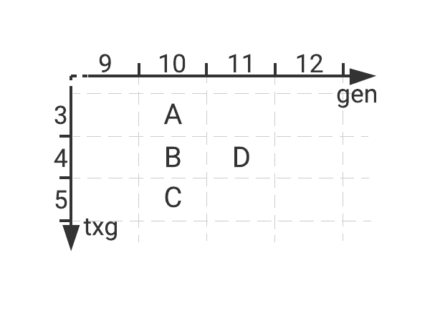
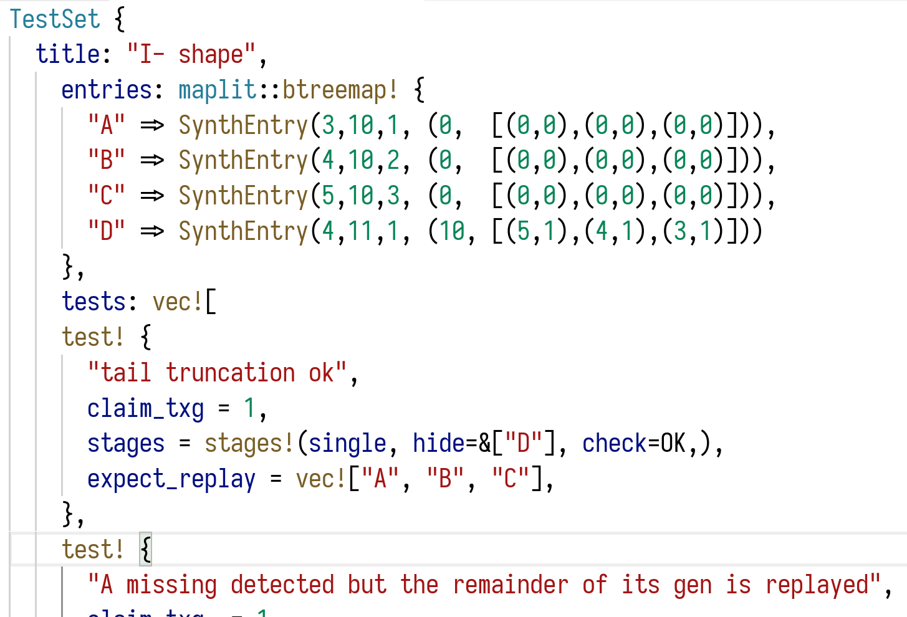
Evaluation: Correctness
Extensive user-space testing of the PRB/HDL:
API walkthrough (intended usage)
Crash tests to check incorrect API usage.
Declarative testing of replay algorithm:
Missing entries due to offline and online data corruption
Crash-consistency / resumability
Entry re-appearance (reverse-bitflips)
ZFS testing infrastructure:
ztest stress test: runs for hours, very few crashes, one remains unresolved
ZFS test suite: pass relevant ZIL replay tests
Code coverage metrics in thesis!
Notes:
Kommen wir nun zur Evaluation, und zwar zunächst zur Korrekheit.
Wir nutzen unit tests im userspace um die korrektheit von PRB/HDL sicherzustellen.
Neben Tests für die API und Sicherstellung von Assertions gegen deren Fehlbenutzung legen wir vor allem Wert auf ausführliche Tests des Replay-Algorithmus’.
Das Ziel ist hierbei, mit möglichst wenig Hürden von der konzeptionellen 2D-ebene zu einem Test case zu kommen.
Das sieht man hier auf der rechten Seite.
Man beschreibt ein Scan-Ergebnis und kann dann verschiedene Szenarien ausdrücken, inklusive erwarteter replay-sequenz.
Unsere Test-Suite deckt derzeit
offline und online Data Corruption ab,
Crash-Consistenz und Wiederaufsetzbarkeit des Replay-Algorithmus,
und das Wiederauftauchen von Entries während dem Replay.
Für die Integration in ZFS gibt es vom upstream-Projekt bestehende Testing Infrastruktur.
Im ztest stress test, der v.a. die management-ebene abdeckt, haben wir nur noch sehr wenige crashes, von denen auch nicht alle wirklich ZIL-PMEM zugeordnet werden können.
Dann gibt es noch die ZFS test suite, die das tatsächliche production binary und kernel modul testet.
Sie enthält auch mehrere Ende-zu-Ende tests für das ZIL, die wir alle bestehen.
In der Arbeit präsentieren wir noch mehr Details zur Testing-Strategie und einen vorher-nachher-vergleich der code-coverage.

Slide 20
Evaluation: Performance
Motivating 4k sync random write workload:
Single- and multi-threaded performance
Distribution of latency between ZIL and other ZFS components
Homogeneity of latency (⇒tail latencies)
Commit slots: effectiveness at limiting of on-CPU waiting for PMEM IO
Benefit to applications
ZIL-PMEM vs. ZIL-LWB
Comparison with Ext4/XFS on dm-writecache
Comparison with Ext4/XFS on /dev/pmem
Benefit for ZVOLs (virtual block devices)
Opportunities for parallel logging to same HDL
In the thesis!
Notes:
Kommen wir nun zur Performance-Evaluation.
Zuerst schauen wir uns die 4k synchronous random write workload angeschaut, die wir bereits eingangs präsentiert haben.
Hier interessiert uns
- wie ZIL-PMEM in single- und multi-threaded workloads performt
- wie sich die gesamtlatenz auf die einzelnen komponenten auf dem ZFS write path verteilt
- und wie homogen die erzielte performance ist, also wie es mit den tail latencies aussieht.
Der nächste Abschnitt beschäftigt sich mit der commit slot abstraktion, wo wir ermitteln möchten, ob der mechanismus tatsächlich in der lage ist, exzessives on-cpu waiting zu limitieren.
Abschließend schauen wir uns dann noch an, inwiefern ZIL-PMEM für reale Anwendungen interessant ist.
Hierzu vergleichen wir anhand von verschiedenen Benchmarks ZIL-PMEM mit ZIL-LWB, sowie mit Ext4 und XFS auf dm-writecache. Was das ist, dazu später mehr.
In der Arbeit vergleichen wir außerdem noch die Performance von ZIL-PMEM mit Ext4 und XFS, wenn letztere nur auf PMEM deployed werden.
Außerdem betrachten wir noch die möglichen Vorteile für ZVOLs, das ist ein ZFS feature, mit dem virtuelle block-devices realisiert werden können.
Das ist besonders interessant, um die skalierbarkeit von HDL auszuleuchten.

Slide 21
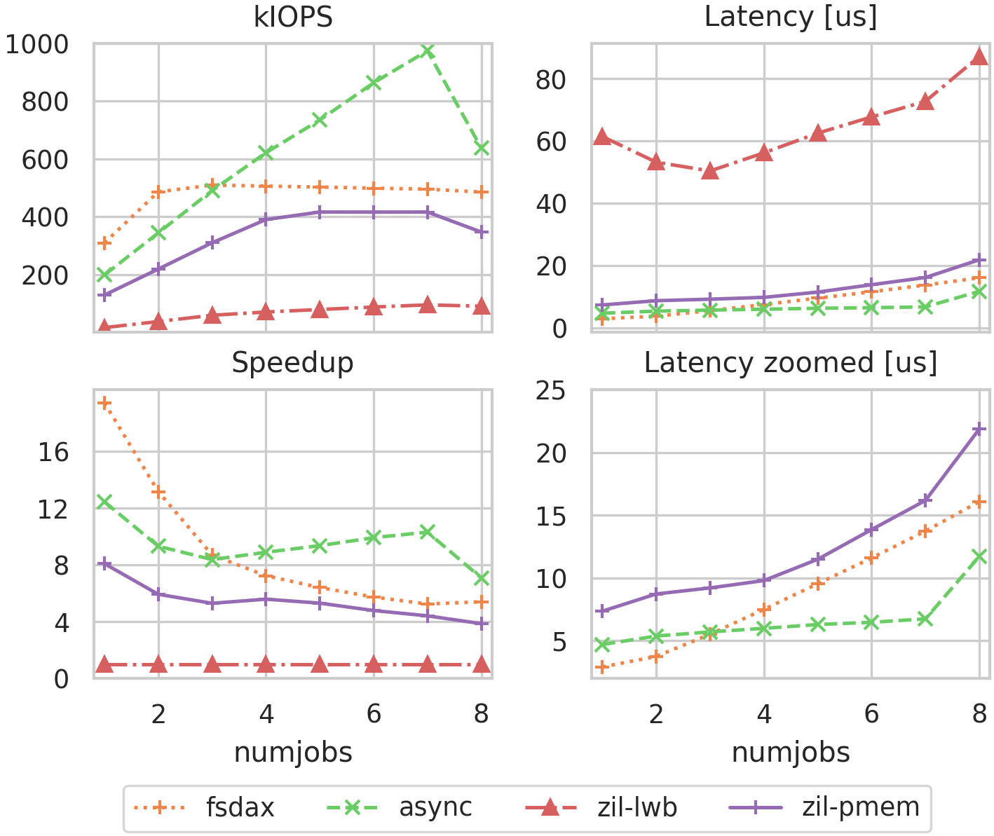
4k Sync Random Writes
ZIL-LWB and ZIL-PMEM both use 1x 128 GiB Optane DIMM as SLOG
ZIL-PMEM: #commit_slots = 3
Single-threaded: 128k IOPS = 8x speedup over ZIL-LWB
Scales to 400k IOPS @ 4 threads = 5.5x speedup over ZIL-LWB
Alignment with fsdax curve @ 4 threads
⇒suggests that PRB or PMEM throughput limit is reached
⇒decline to 4x speedup

Slide 22
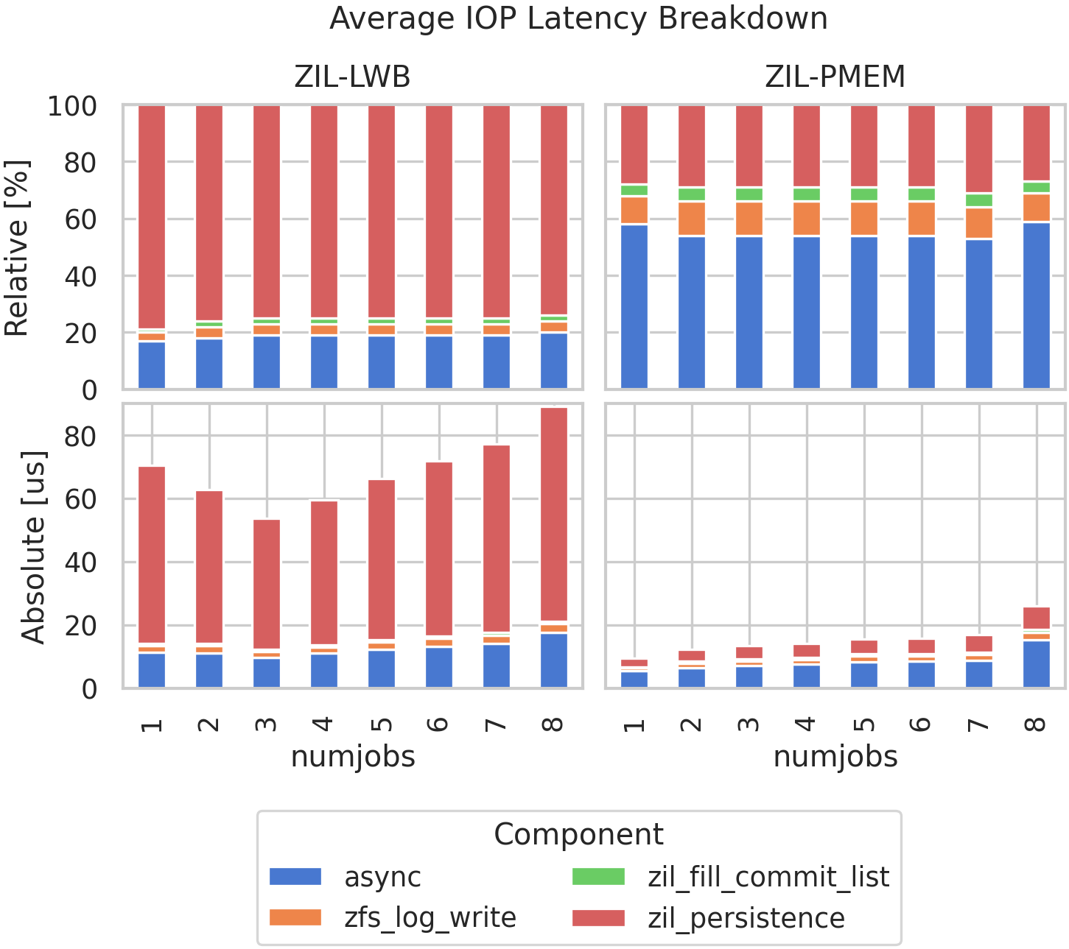
4k Sync Random Writes: IOP Latency Breakdown
Dynamic instrumentation with eBPF
Measured: aggregate wall clock time spent in different activities on sync write path; divided by number of writes.
ZIL persistence only accounts for 25% of IOP latency (vs. 80% with ZIL-LWB).
⇒ async and ITX layer become significant

Slide 23
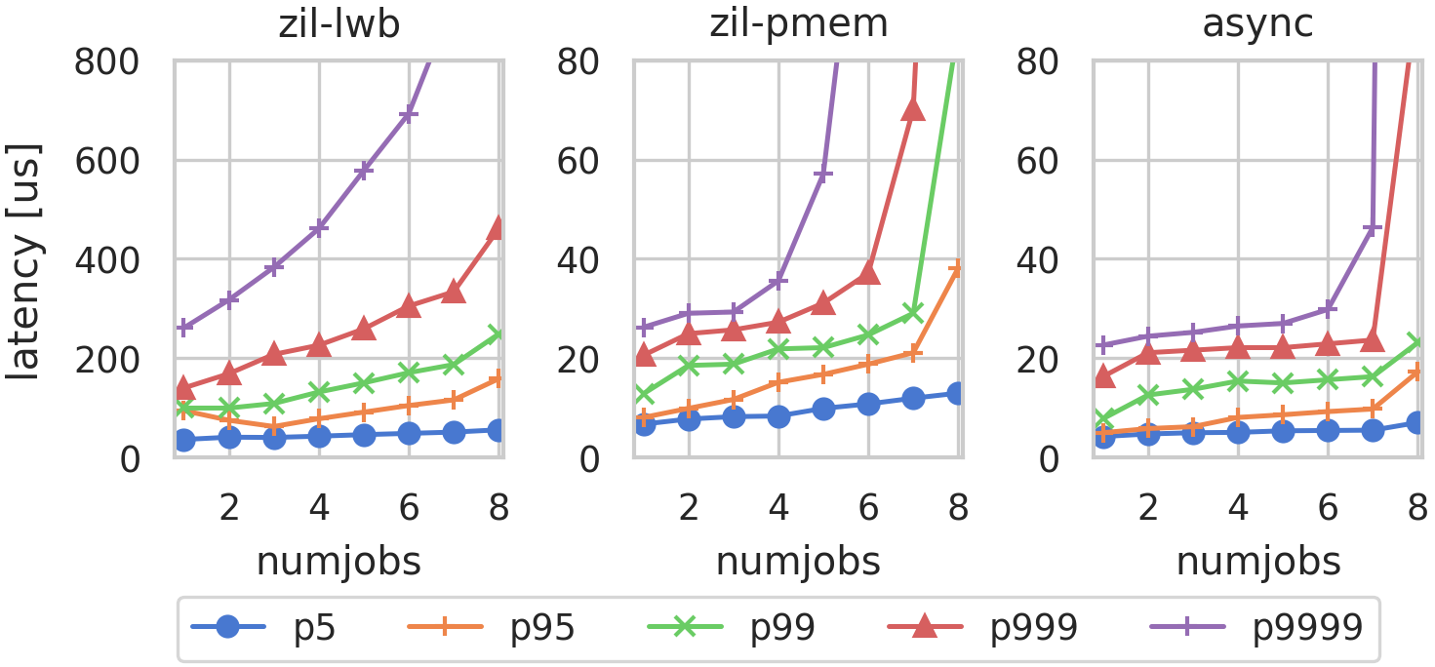
4k Sync Random Writes: Tail Latencies
For < 4 thr: ZIL-PMEM tail latency resembles flat async curve ( + constant offset)
For ≥ 4 threads: pronounced “knee in the curve” for high percentiles (#slots, or BW limit)
ZIL-LWB less homogenous than ZIL-PMEM, both relative and absolute (p999 and p9999 grow significantly faster for < 4 threads)
Notes:
Hinsichtlich der Tail Latencies haben wir uns den verschiedenen Perzentilen bedient, die aus fio rausfallen.
Die Ergebnisse sind hier geplottet, wieder mit threads auf der X-Achse und Latenzen auf der Y-Achse.
Man beachte die Achsenskalierung, zil-pmem und async haben die gleiche, ZIL-LWB ist 10 mal so groß.
Was wir beobachten können ist, dass für weniger als 4 threads die ZIL-PMEM Latenzen in jedem Perzentil sehr ähnlich zu denen von async sind, eben mit dem konstanten offset, den wir zum Schreiben von PMEM brauchen.
Für mehr als vier threads sehen wir dann bei zil-pmem das charakteristische knee in the curve, der anfang ist gestaffelt nach perzentil.
Das dürfte dann hier die anzahl commit slots und oder bandbreitenlimits sein.
Um das herauszufinden müsste man im idealfall die latenzmessungen labeln, sodass man unterscheiden kann, ob wir auf einen commit slot warten mussten oder nicht.
So oder so sehen wir aber, dass nur sehr wenige Threads wirklich direkt bei vier threads in das limit rein laufen, die allermeisten laufen erst viel später rein (7, 8 threads).
ZIL-LWB im Vergleich hat mehr Ausreißer, auch bei weniger als vier threads. Das sieht man an dem höheren relativen und absoluten Abstand der hohen perzentile voneinander.
Das Wachstum mit steigender Thread-Zahl ist auch stärker als bei ZIL-PMEM bis < 4 threads.

Slide 24
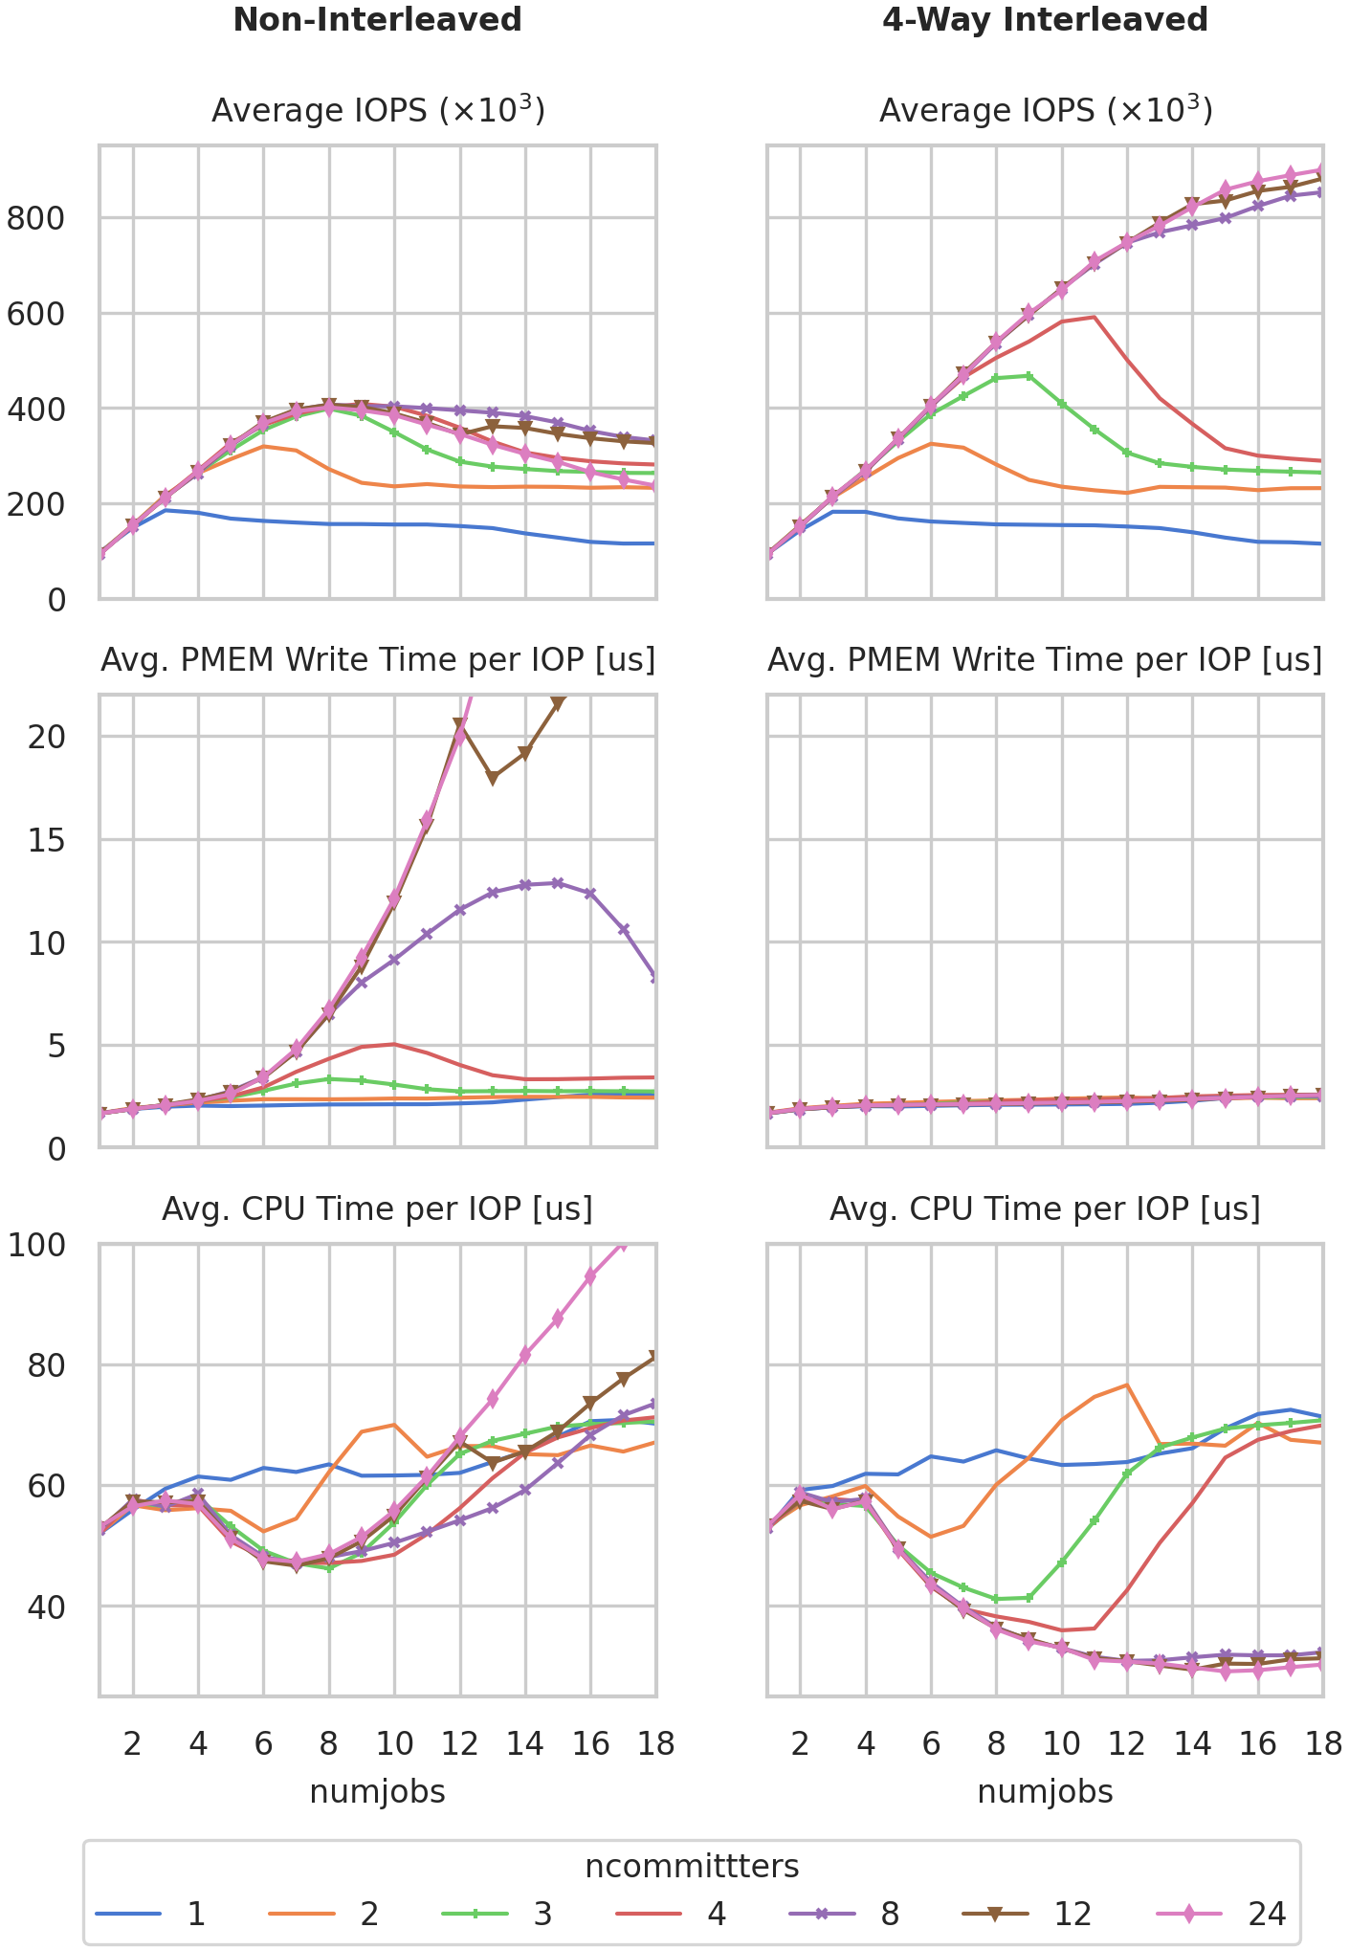
Limiting on-CPU Wait Time For PMEM IO Through Commit Slots
4k sync wr. workload; varying #commit_slots Machine with more cores (still single socket)
2 PMEM configurations:
Non-interleaved: 1 Optane DIMM 4-way interleaved: 4 DIMMs, HW-interleaved
Measured: IOPS, PMEM write time, CPU time
Non-interleaved:
3 slots sufficient for peak perf ⇒ use if potentially other CPU work available
8 slots widens IOPS plateau for > 8 threads
⇒cost: higher PMEM write time; but CPU time is still good (widened bath tub curve)
⇒ use if no other high-prio CPU work available
More slots: wasted CPU time w/ perf gains
4-way interleaved
Core count insufficient to saturate max BW ⇒Stalling instructions is always cheaper ⇒Use #slots >#cores
Corollary: ZIL-PMEM can do 850k IOPS @ 18 threads with the right hardware.

Slide 25
4k sync wr. workload; varying #commit_slots Different machine with higher core count
2 PMEM configurations:
Non-interleaved: 1 Optane DIMM 4-way interleaved: 4 DIMMs, HW-interleaved
Measured: IOPS, PMEM write time, CPU time
Non-interleaved
3 slots sufficient for peak performance ⇒ use if potentially other CPU work available
8 slots widens IOPS plateau for > 8 threads
⇒cost: higher PMEM write time; but CPU time is still good (widened bath tub curve)
⇒ use if no other high-prio CPU work available
More slots: wasted CPU time w/ perf gains
4-way interleaved
Core count insufficient to saturate max BW ⇒Stalling instructions is always cheaper ⇒Use #slots >#cores
Corollary: ZIL-PMEM can do 850k IOPS @ 18 threads with the right hardware.

Slide 26
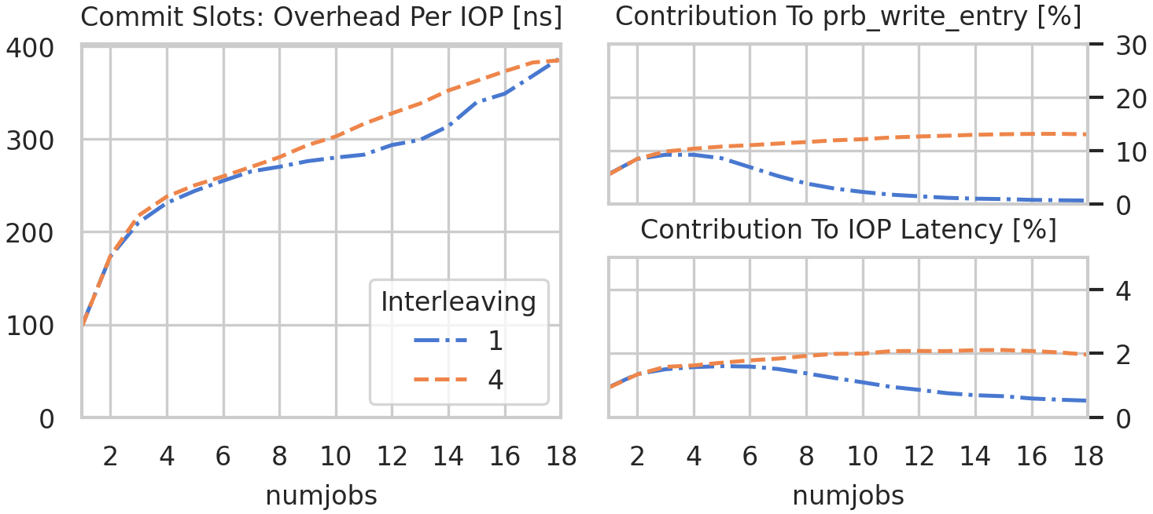
Commit Slots: Latency Overhead
Do commit slots negatively affect performance in case #slots > #cores?
Non-interleaved configuration overhead lies in queuing ⇒ not problematic.
4-way interleaved:10% of PRB/HDL write entry latency = 2% of total IOP latency.

Slide 27
App Benchmarks
Benchmark | Workload | Characteristic | Scaling Factor
filebench-oltp | mimic Oracle DB | WAL writes | write query threads
filebench-varmail | mimic mail server | metadata | threads
fio-fixed | storage virtualization | high data volume; single-dataset scalability; | writing threads
fio-growing
MariaDB | sysbench oltp_insert workload | WAL writes | clients / connections
Redis-SET | popular in-memory KV store; appendfsync=always | small WAL writes | clients / threads
RocksDB | embedded key value store | small WAL writes | Put threads
Benchmarks run on a single filesystem ⇒single HDL for ZIL-PMEM!
Notes:
Kommen wir nun zu den Anwendungsbenchmarks.
Wir haben uns sieben workloads herausgesucht, die wir im folgenden auf verschiedenen Storage-konfigurationen miteinander vergleichen.
filebench-oltp und mariadb sind typische disk-orienterte Datenbanken, die ein physisches write-ahead log schreiben, also relativ grob-granulare writes.
filebench-varmail simuliert einen mailserver mit vielen kleinen dateien und ist dementsprechend metadatenlastig.
fio-fixed und fio-growing sind ähnlich zu den 4k random sync write workloads, die einen extremfall im bereich der storage-virtualisierung darstellen.
Im gegensatz zu den anderen workloads haben wir hier ein deutlich größere payload pro log eintrag, also höheres datenvolumen.
redis und rocksdb sind key value stores
Redis ist tatsächlich ein in-memory store, kann aber auch als durable store konfiguriert werden.
Beide anwendungen schreiben logische write-ahead logs, und in unseren benchmarks sind die keys und values sehr klein, d.h. wir haben sehr kleine append operationen.
Um die skalierbarkeit zu betrachten definieren wir für alle workloads einen skaling faktor.
Dieser bildet 1:1 ab auf die anzahl an clients oder threads, die schreiben oder anfragen stellen.
Wichtig für die Skalierbarkeitsbetrachtung ist auch, dass in diesen Benchmarks zum Zwecke der Vergleichbarkeit nur ein einzelnes ZFS filesystem zur Anwendung kommt, d.h. auch nur ein einzelner HDL im Fallv on ZIL-PMEM, unabhängig von der Anzahl threads.
Dementsprechend ist gerade bei den fio threads der vergleich mit den anderen fio benchmarks nicht ohne weiteres möglich..
-------------------
EN:
7 workloads
filebench-oltp and MariaDB typical disk-oriented DB workloads => coarse-grained application-level WAL writes
filebench-varmail: metadata-heavy (mailserver)
fio-fixed and fio-growing: 4k sync writes typical for storage virtualization, high data volume compared to WALs
redis and rocksdb: key value stores; redis is actually in-memory store, but can be configured to be durable
=> small WAL writes (tens of kilobytes)
We defined a scaling factor: generally maps to number of concurrent writes / writing clients.

Slide 28
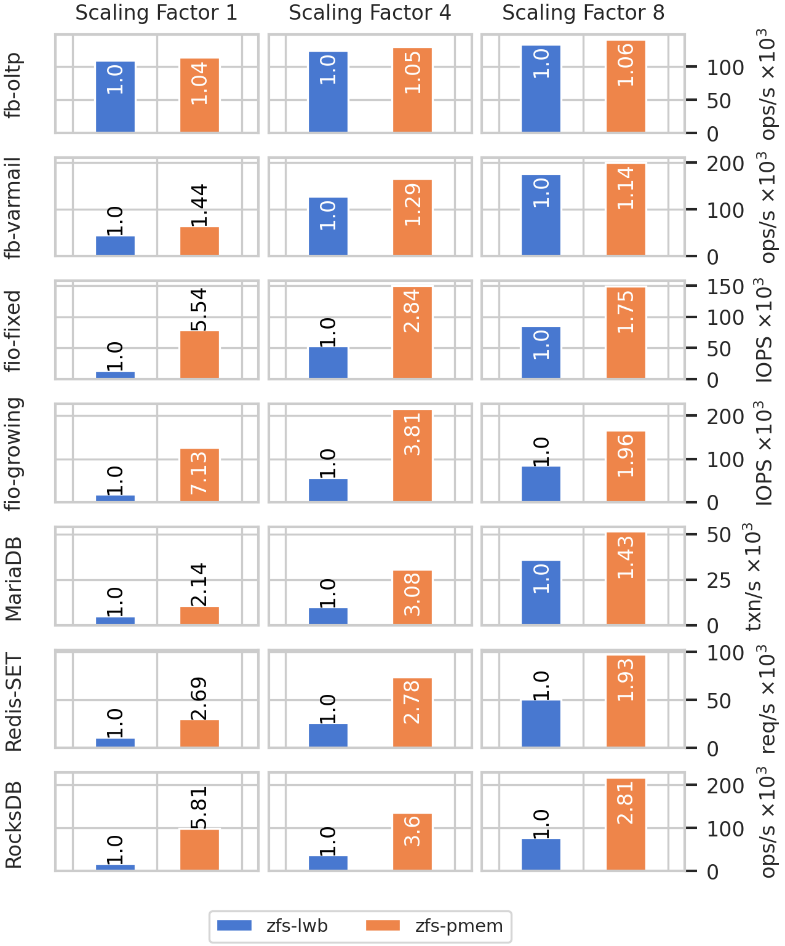
App Benchmarks: ZIL-LWB vs. ZIL-PMEM
Single-threaded
RocksDB: 5.8x speedup (100k PUT/s)
Redis: 2.69x (30k RPS, each durable!)
MariaDB: 2.14x (10k tx/s)
fb-oltp: Always CPU-bound.
fb-varmail: 1.4x
Scalability
Sub-linear scalability of ZIL-PMEM
But ZIL-LWB does not achieve parity in most workloads.

Slide 29
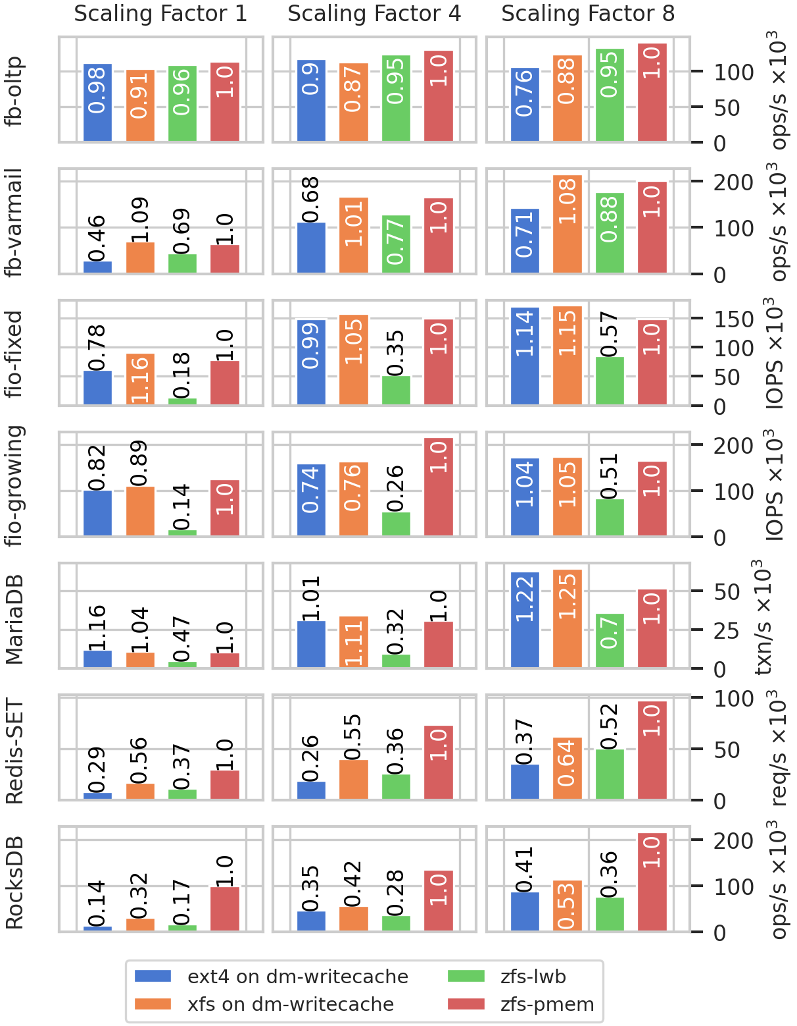
ZIL-PMEM vs. dm-writecache
dm-writecache: transparent PMEM-aware writeback cache for Linux block devices
Configuration: dm-writecache + Ext4/XFS dm-wc origin: 3 dm-stripe’d NVMe drives dm-wc cache: /dev/pmem
⇒Alternative use of PMEM as accelerator for NVMe-based storage system.
XFS: ZIL-PMEM within +/- 30% of dm-wc at all scaling factors in most benchmarks RocksDB and Redis (small app-level WAL writes!) perform better on ZIL-PMEM ⇒likely lower write amplification
Ext4: performs significantly worse
Notes:
Schauen wir uns zuletzt noch den Vergleich mit dm-writecache an.
Dm-writecache ist ein transparenter write-back cache für Linux block devices, er ist teil vom Linux kernel Device Mapper stack.
Das feature ist noch relativ neu (2018) und wir noch aktiv weiterentwickelt.
Es ist explizit für schnelle SSDs und PMEM geschrieben, und ist PMEM-aware, nutzt also direktes mapping anstatt der block-device emulationsschicht.
Wir konfigurieren dm-writecache als cache für ein software-stripe aus den drei NVMe drives, die wir sonst in der zpool config nutzen.
Darauf instanziieren wir dann wahlweise XFS oder Ext4 und lassen due benchmarks laufen.
In diesem Sinne ist dm-writecache als Alternative zu ZIL-PMEM zu verstehen, da beide persistent memory als beschleuniger für ein existierendes, NVMe oder HDD-basiertes storage system nutzen.
Was wir beobachten können ist, dass ZIL-PMEM im +- 30% bereich von dm-writecache liegt, in nahezu allen worklodas.
Die Workloads mit besonders kleinen WAL writes (RocksDB und Redis) performen aber deutlich besser auf ZIL-PMEM (der speedup in den graphen ist relativ zu ZIL-PMEM).
Der Grund hierfür ist höchstwahrscheinlich die niegrigere write-amplification in ZIL-PMEM:
die kleinen writes der Anwendungen werden bei ZFS mit ZIL-PMEM ja nur mit metadaten versehen und dann in den PMEM geschrieben.
Die Linux-dateisystem sehen hingegen das virtuelle dm-writecache block device mit 4k block bzw. page size und müssen daher jeden write auf mindestens 4k aufblähen.
Was interessant ist: Ext4 performt in nahezu allen benchmarks schlechter als XFS und ZIL-PMEM.
Das haben wir aber nicht genauer untersucht.

Slide 30
Summary
Upstream ZIL(-LWB) has significant overhead with /dev/pmem SLOG device
Our contribution: ZIL-PMEM, a new ZIL that exclusively targets PMEM
High performance
Up to 8x speedup over ZIL-LWB
High speedups with sub-blocksize writes (e.g., WALs)
Competitive alternative to Linux dm-writecache
Identified & addressed problem of excessive on-CPU waiting on PMEM IO
Data integrity via checksums + robust replay algorithm.
Correctness validated through extensive unit testing
Future Work
Systematically measure & compare space efficiency, write amplification
Investigate trade-offs regarding chunk size
Redundancy through mirroring
NUMA-awareness
Support for OpenZFS Native Encryption
Notes:
Und damit sind wir am Ende.
Vielleicht noch ein paar worte zur Future work:
Um die diversen vermutungen zu write amplification zu untermauern wäre es sinnvoll, alle storage stacks zu instrumentieren und dann hinsichlich platzeffizienz, überschreibrate, etc. zu vergleichen.
Außerdem haben wir in der evaluation nicht die chunk-size als parameter mit einbezogen. Sie war fix auf 128 MiB konfiguriert. Hier sind trade-offs zwischen write performance, space ulitization, und blast radius von data corruption zu erwarten.
Für die praktische Anwendbarkeit sind außerdem relevant:
Redundanz, bspw. durch software-mirroring
NUMA-awareness, da ZFS häufig auf multi-socket deployed ausgerollt wird
und
unterstützung von Native Encryption (war out of scope aus Zeitgründen, das design sollte aber leicht übertragbar sein)

Slide 31
Backup Slides

Slide 32
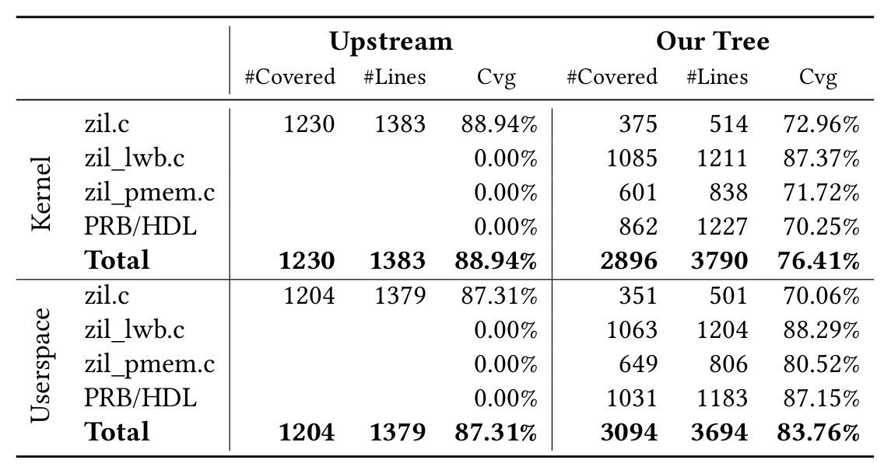
Evaluation: Correctness - Coverage Results
Gcov line coverage (kernel and userspace)
⇒noticeable overall regression, some due to debugging code
⇒but: userspace tests for PRB/HDL are competitive, and easy to extend

Slide 33
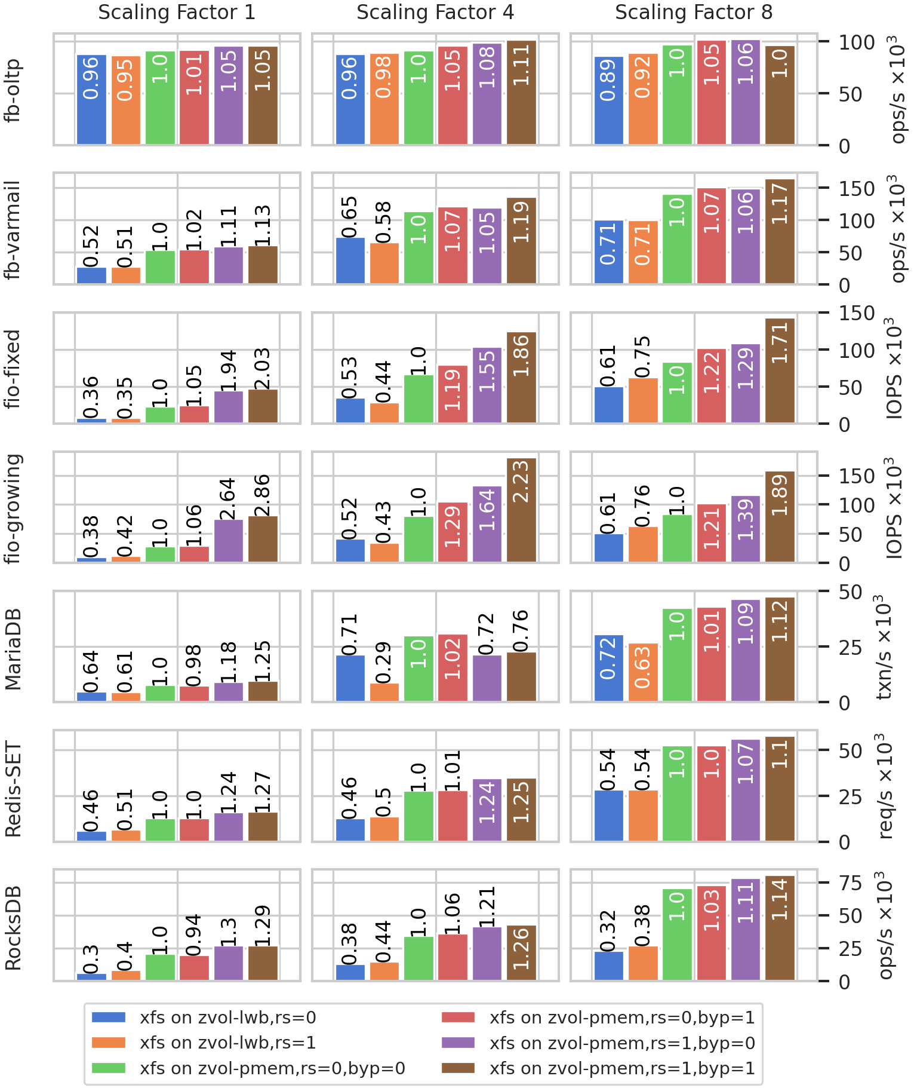
ZVOL performance
ZVOL = ZFS-backed virtual block device ⇒useful for storage virtualization (VMs)
ZIL-PMEM features a special ITXG bypass mode that allows for parallel ZIL writes within the same ZVOL.
Additional parameter request_sync (rs) enables synchronous processing of struct bio’s by the ZVOL.
ZIL-PMEM default config 2x speedup for almost all workloads.
Request_sync delivers up to 1.3x speedup over default ZIL-PMEM config.
ITXG bypass only useful in fio workload, and only in combination with request_sync.

Slide 34
HDL: Further Remarks
Crash Consistency
Writing entries is atomic, courtesy of PRB (next slide).
Replay spans multiple txgs (=> not atomic), but made crash consistent by checkpointing replay algorithm’s state.
Multi-Dataset Scalability
One HDL per filesystem / ZVOL.
No coordination between different HDLs on the write path.
Single-Dataset Multicore Scalability
Multiple threads can write entries for same generation in parallel.
Start of a new generation must wait for previous generation’s writers to finish.

Slide 35
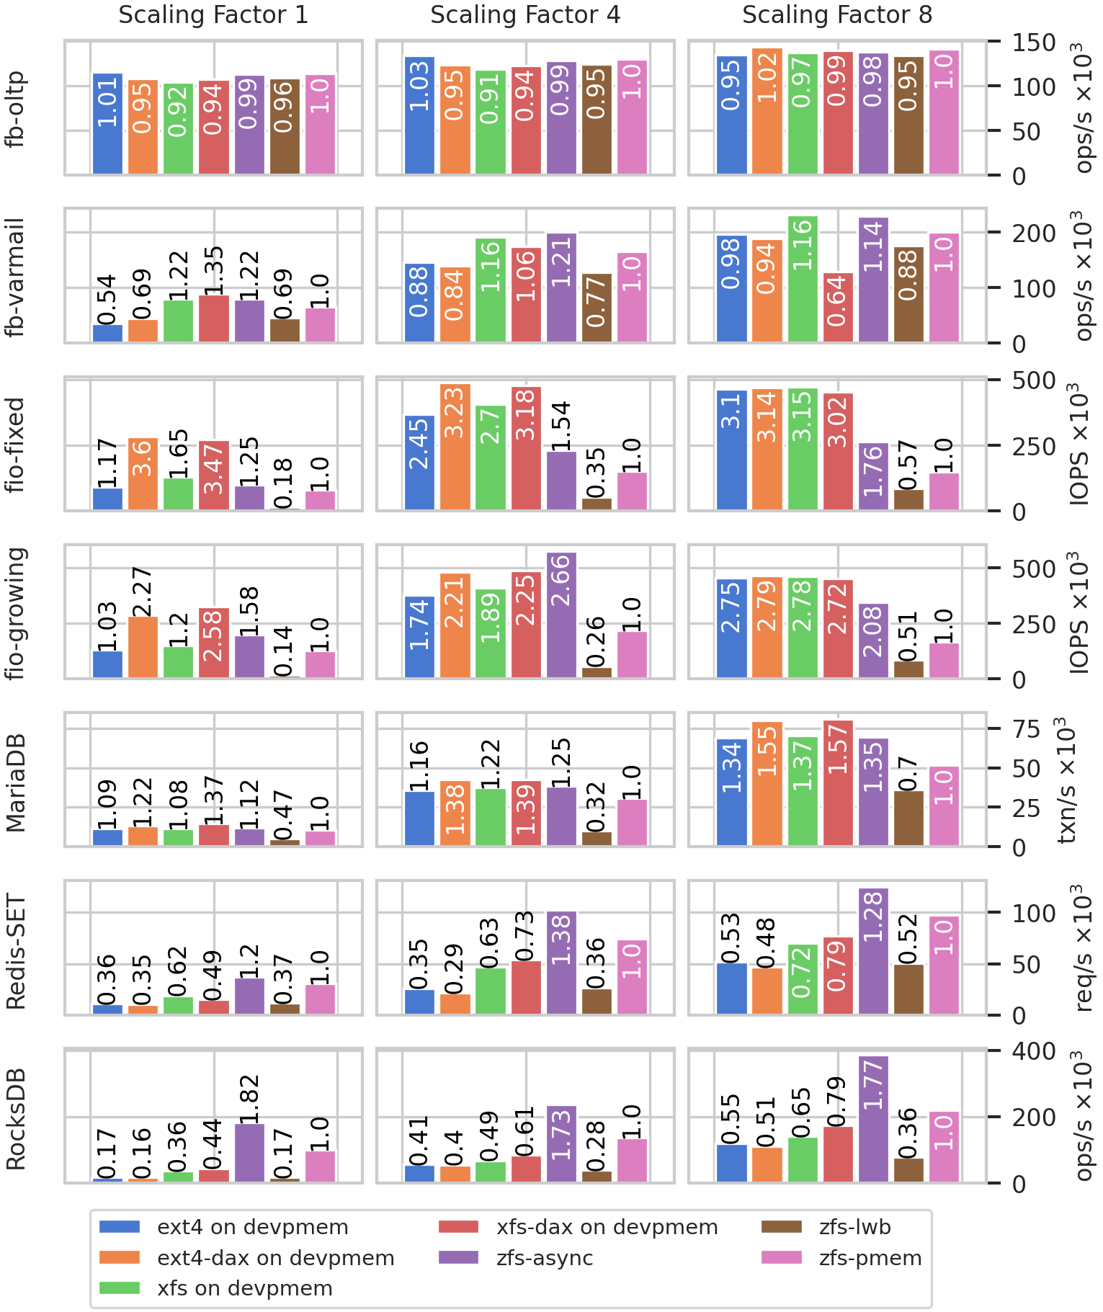
ZIL-PMEM vs.
{Ext4,XFS} on PMEM
ZIL-PMEM is competitive with Ext4 and XFS in most benchmarks.
Excellent performance for small writes. (Presumably due to write amplification in Ext4 journal and XFS log.)
Even when enabling DAX mode (= PMEM awareness)
Comparison to zfs-async: ZIL-PMEM within same range, except for high data volume (bandwidth limit)

Slide 36
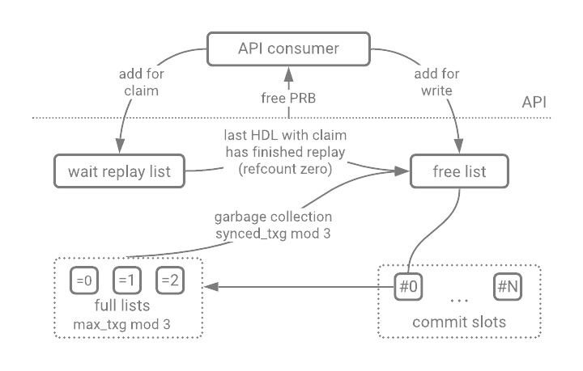
PRB: Multicore Scalability
Chunk Lists
free empty chunks, usable for write
full chunks waiting for garbage collection
wait replay chunks containing entries that still need to be replayed. They are exempt from garbage collection.
Write Path
Writing thread acquires commit slot.
Commit slot has an associated chunk, used to store the entry.
Full? => move to full list, get new from free list.
Semaphore + atomic bitmask.
Protected by PRB-wide mutex.

Slide 37
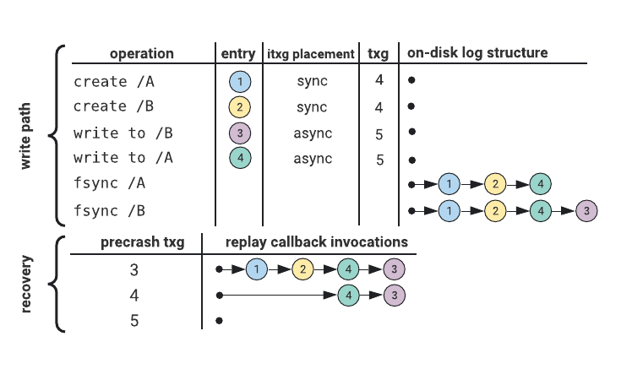
ZFS & ZIL Background
ZFS on-disk state moves forward atomically in transaction groups (txg). => slow, happens every 5s
The ZIL bridges the gap between txgs by writing a sequential per-filesystem log structure that contains log entries, each describing a single logical change that was made in a transaction.
After a system crash, the ZIL invokes a replay callback for each log record whose change / txg did not make it to disk. The replay callback re-enacts the change.
Complication: the ZIL is only written when synchronous semantics are requested by the syscall. Until then, the itxg data structure queues log records in DRAM as so-called ITXs.

Slide 38
App Benchmarks
fb-oltp: filebench OLTP workload, mimics Oracle database => WAL writes
fb-varmail: mimics a mail server with lots of mail files => metadata
fio-fixed: fio 4k sync writes, 1 GiB working set distributed among threads
fio-growing: fio 4k sync writes, 200 MiB working set per thread.
MariaDB: sysbench oltp_insert workload => WAL writes
Redis-SET: Redis benchmark, Redis configured with appendfsync=always
RocksDB: fillsync benchmark => WAL writes

Slide 39
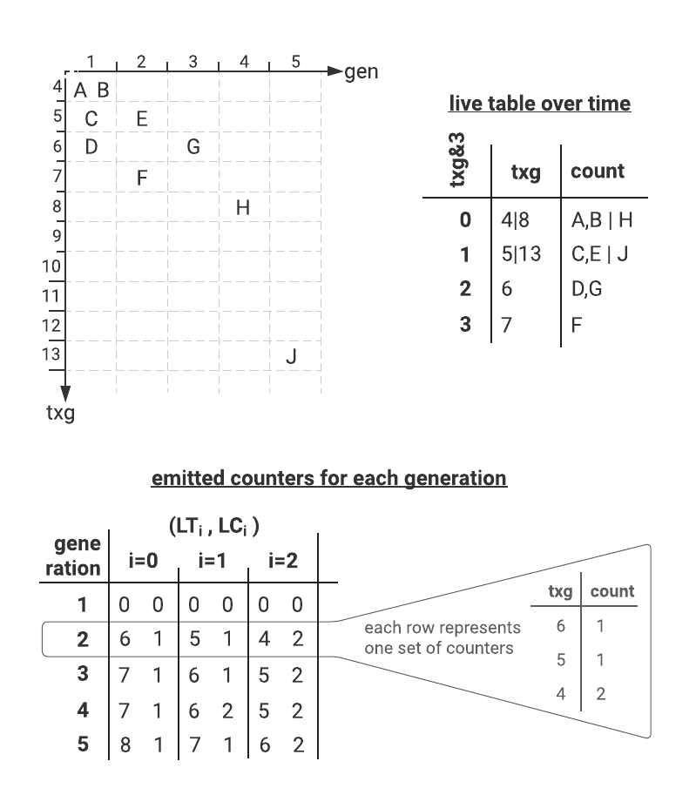
HDL: Handling Data Corruption in PMEM
Entries can disappear due to data corruption.
But entries can be logically interdependent: We must not replay entries from generations that follow a lost entry.
Solution:
Maintain a set of counters that track the number of entries written up to the start of the current generation, per txg.
Store the counters in each entry.
Re-compute and compare the counters during replay.

Slide 40
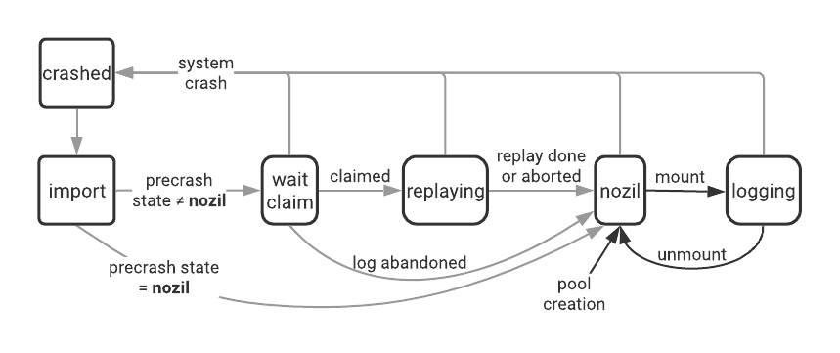
HDL: Crash Consistent Replay
Replay happens during normal pool operation and is not atomic.
ZFS solution: store replay progress in the main pool, in the same transactions that does the replay.
For HDL, that replay progress is:
(gen_{last}, gsid_{last}) last-replayed entry.
State of the algorithm that re-computes the counters during replay.
After a crash, HDL restores its state from the main pool and resumes from there.

Slide 41
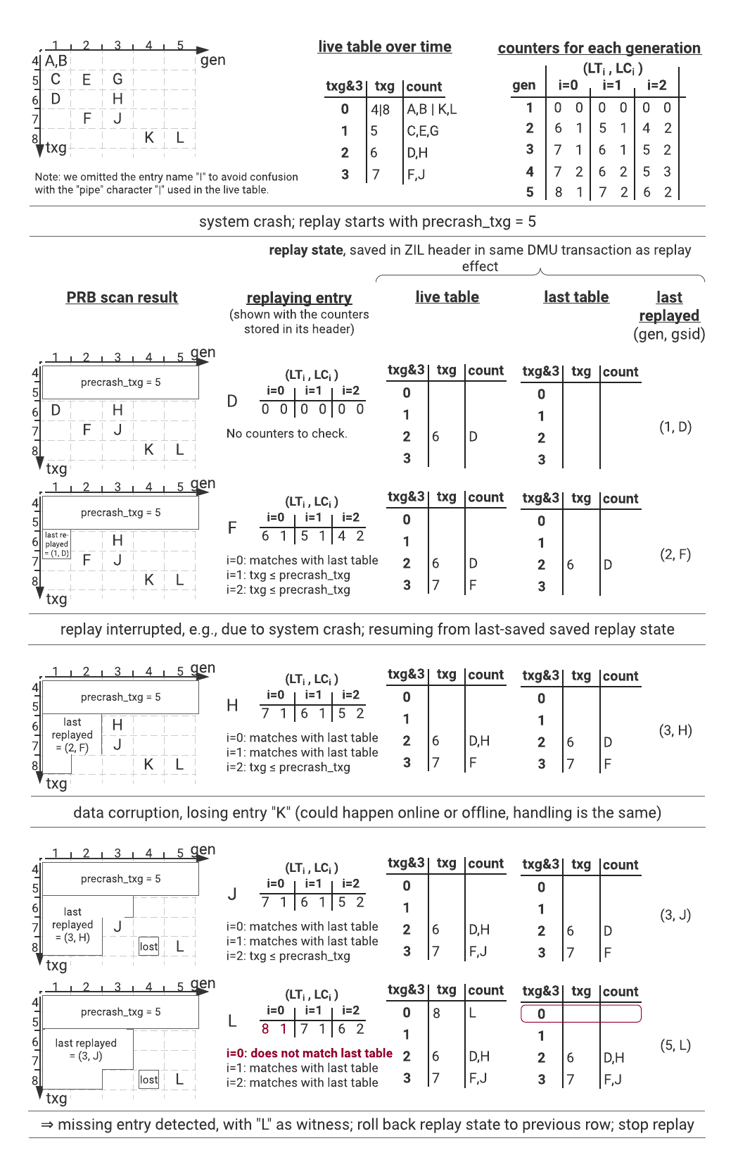
HDL: Replay Example

Slide 44
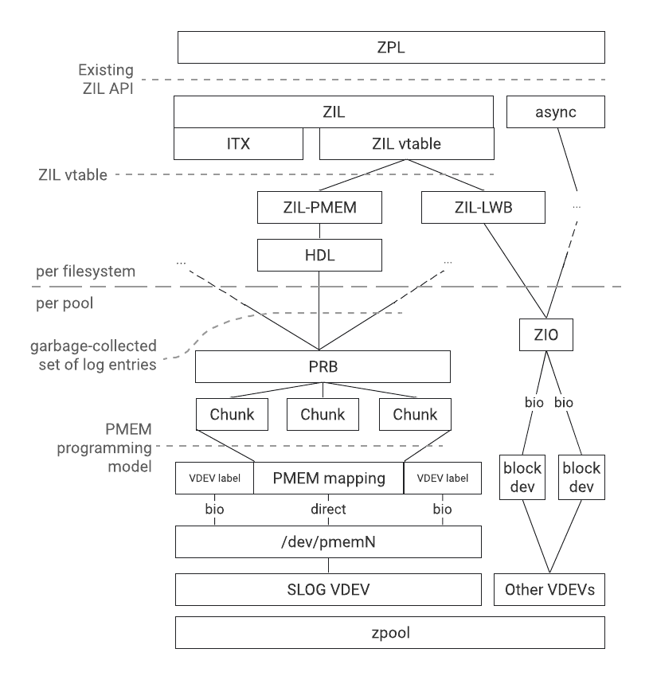
ZIL-PMEM Architecture
Contribution 1: refactor the ZIL to enable different persistence mechanisms for its logical structure.
Contribution 2: develop the PRB/HDL data structure that enables persistence of the ZIL to PMEM.
Contribution 3: make ZFS PMEM-aware and integrate PRB/HDL into develop the PRB/HDL data structure that enables persistence of the ZIL to PMEM.

Slide 45
ZIL-PMEM Architecture
VFS
ZPL
ITX: common code. Persistence-related code: call vtable.
ZIL
...
ITX
ZIL vtable
Implements the ZIL vtable interface using the PRB data structure.
ZIL-PMEM
ZIL-LWB
...
per-file system
different
allocation
lifecyles
per pool
Central abstraction over PMEM.
PRB
Small in-DRAM structure; tracks chunk state.
Chunk
Chunk
...
...
PMEM device split into chunks. Chunks contain log entries.
PMEM DIMM
Main Pool

Slide 46
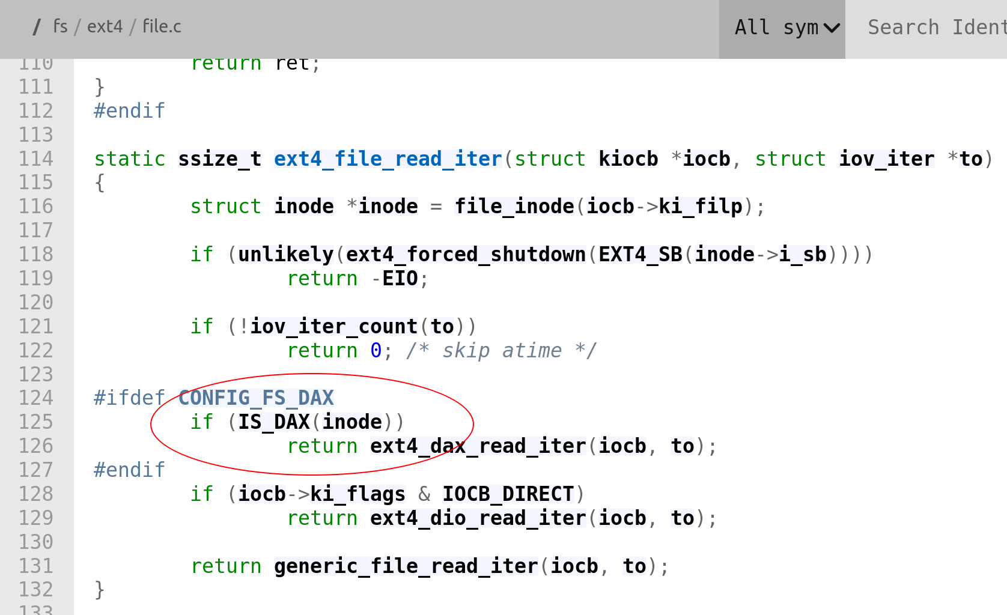
Linux, File Systems and Persistent Memory
PMEM shows up as /dev/pmemX.Y block device node.
Usable as a regular Linux block device: driver maps block IO to memcpy_flushcache().
Additional Direct Access (DAX) APIs that enable block device consumers to:
check whether block device is DAX (≈ PMEM)
translate LBA range ⇒ kernel virt addr range
⇒ conditionally support DAX-specific optimizations and features
ZFS is an out-of-tree kernel module and has no support for DAX.
https://elixir.bootlin.com/linux/latest/source/fs/ext4/file.c ; 2021-03-04

Slide 47
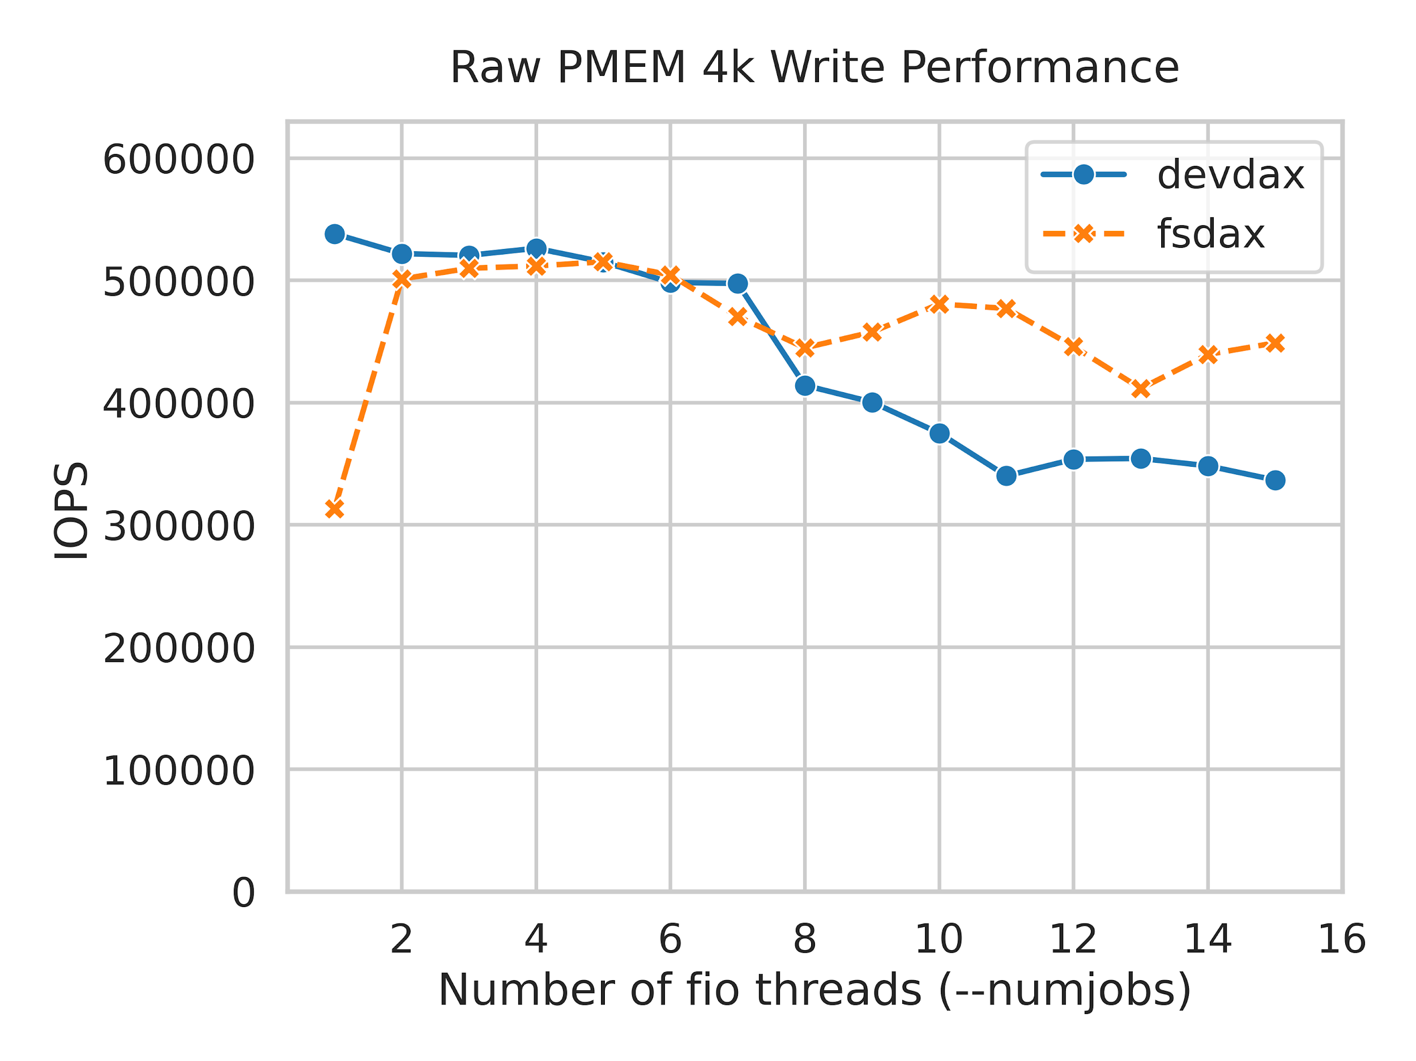
Raw Persistent Memory Performance
What is the performance potential of /dev/pmem for 4k random sync write workloads?
This is a typical workload for ZFS with a SLOG (storage virtualization, databases).
Benchmark:
Xeon Silver 4215 (single socket via isolcpus) 1 x 128 GB Optane-Module fio rw=randwrite bs=4k size=200M numjobs=X ioengine=dev-dax
devdax user-space access to PMEM
fsdax 4k sync O_DIRECT writes to /dev/pmem
A single PMEM DIMM is able to sustain ~500k random 4k writes before it starts queuing. Queuing does not significantly affect throughput while numjobs is less than the physical core count.

Slide 48
Using Persistent Memory as an OpenZFS SLOG
How effectively can ZFS utilize /dev/pmem as a SLOG?
Benchmark:
Same hardware as in previous benchmark. + 3 x Micron 7300 MAX 1.92TB NVMe for ZFS pool 10 partition each, all added to the pool as top-level VDEVs (= one big stripe).
Two additional measurement series: zil-lwb and async.
zil-lwb | --sync=1 | Current ZIL implementation’s performance.
async | --sync=0 | Asynchronous 4k writes. Only dirties in-DRAM state. Changes are written back to disks by a background thread.

Slide 49
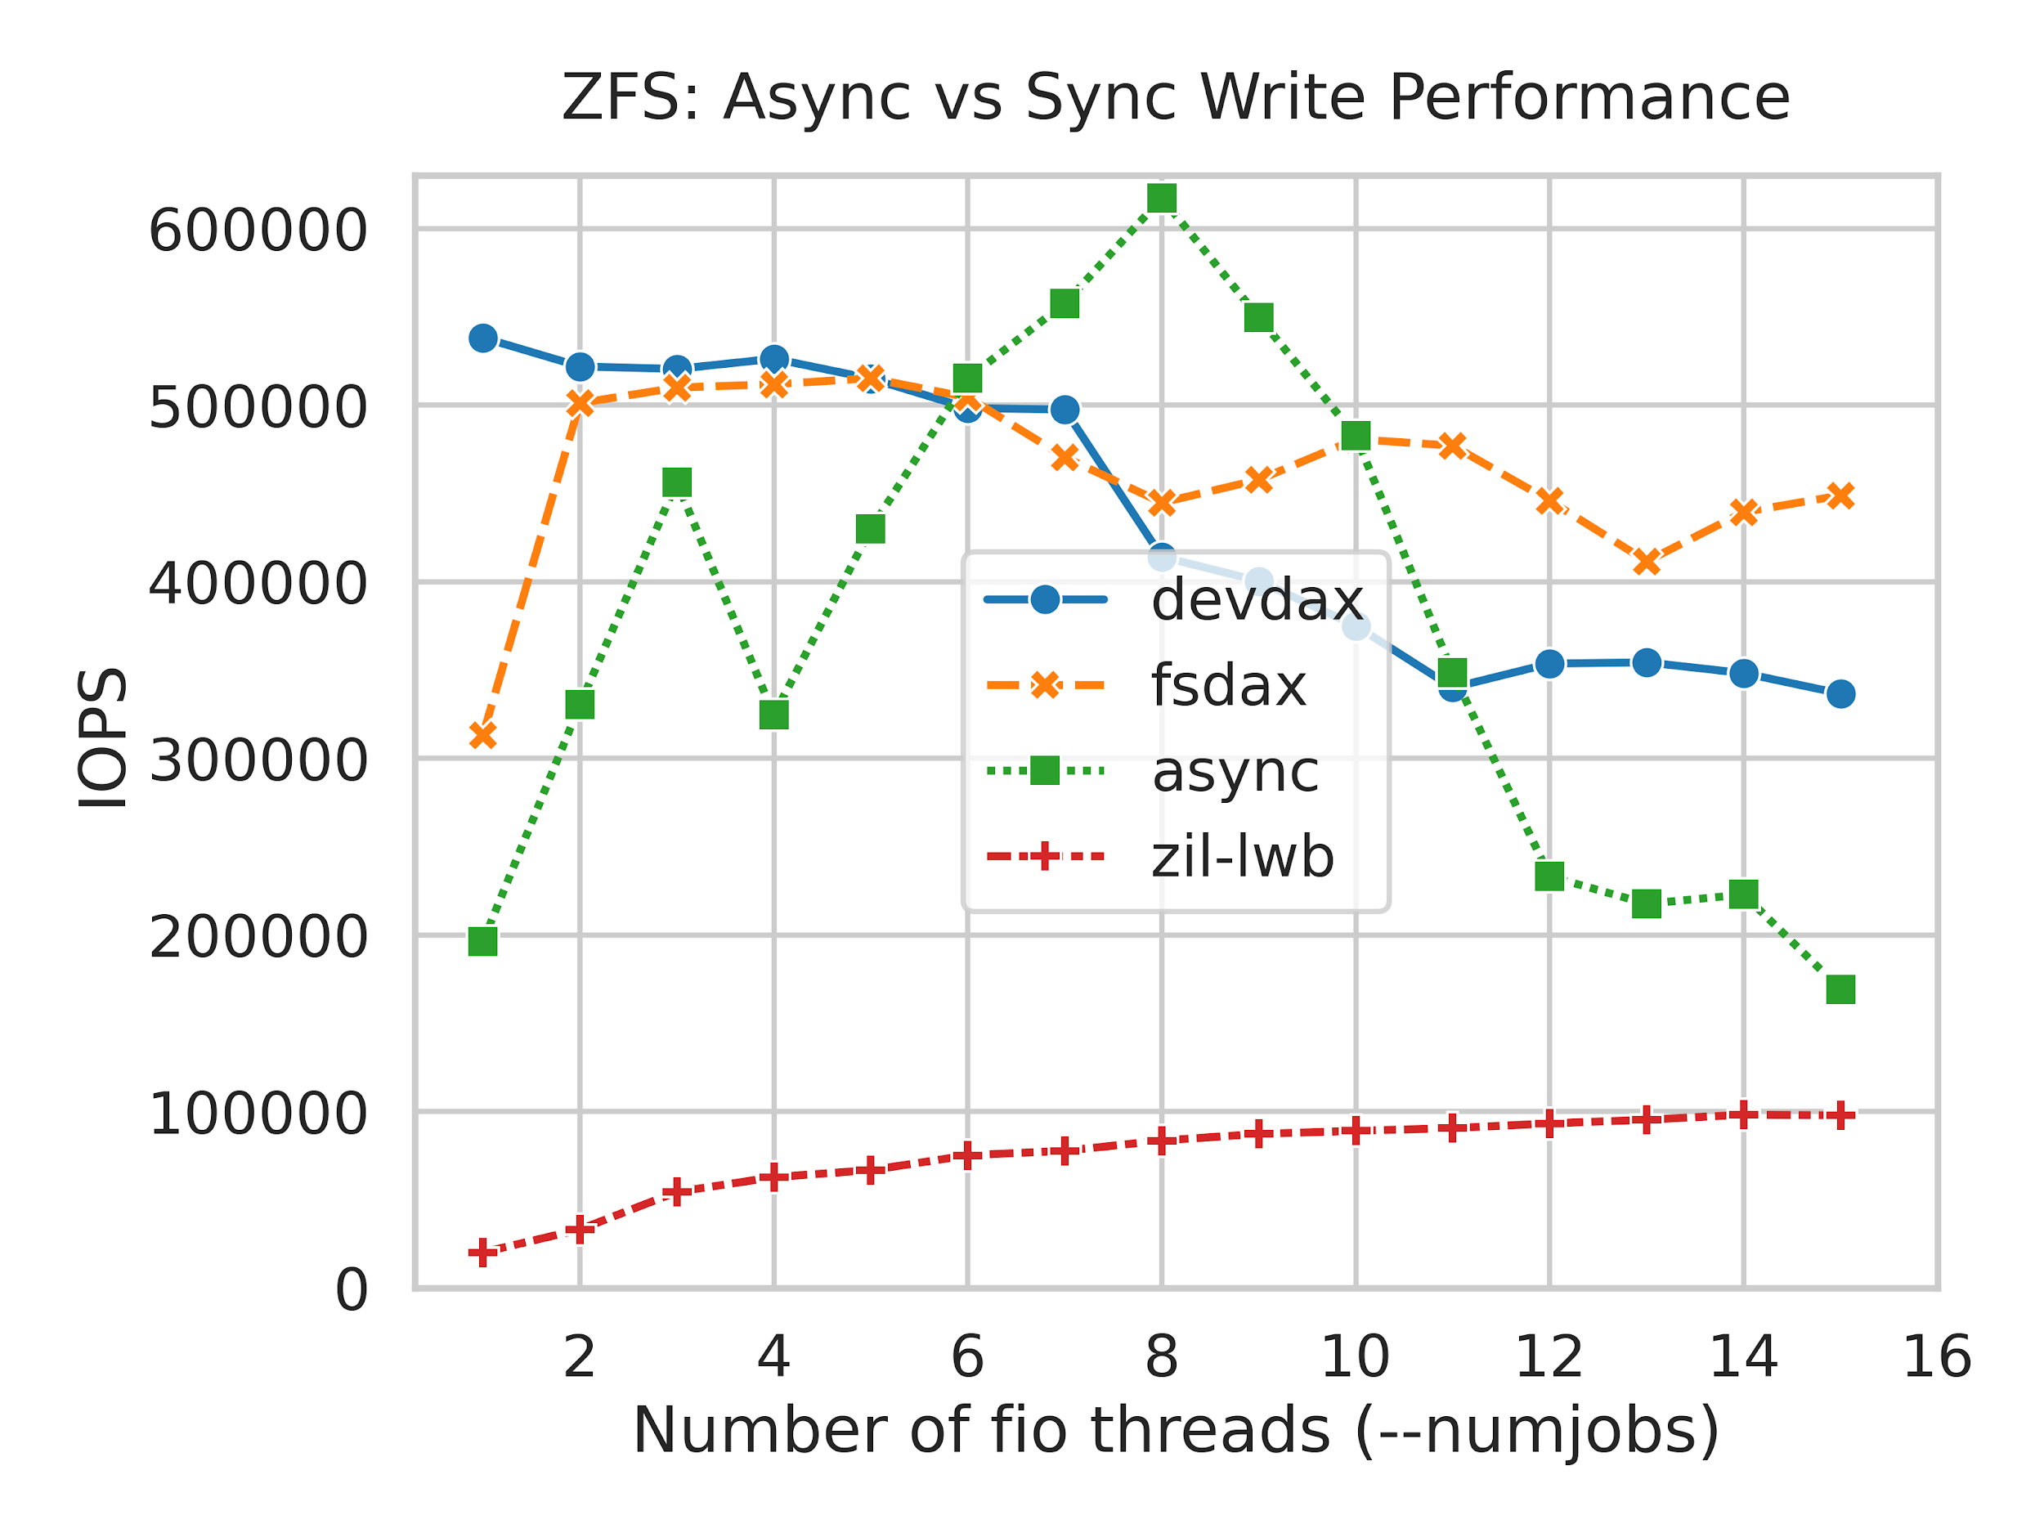
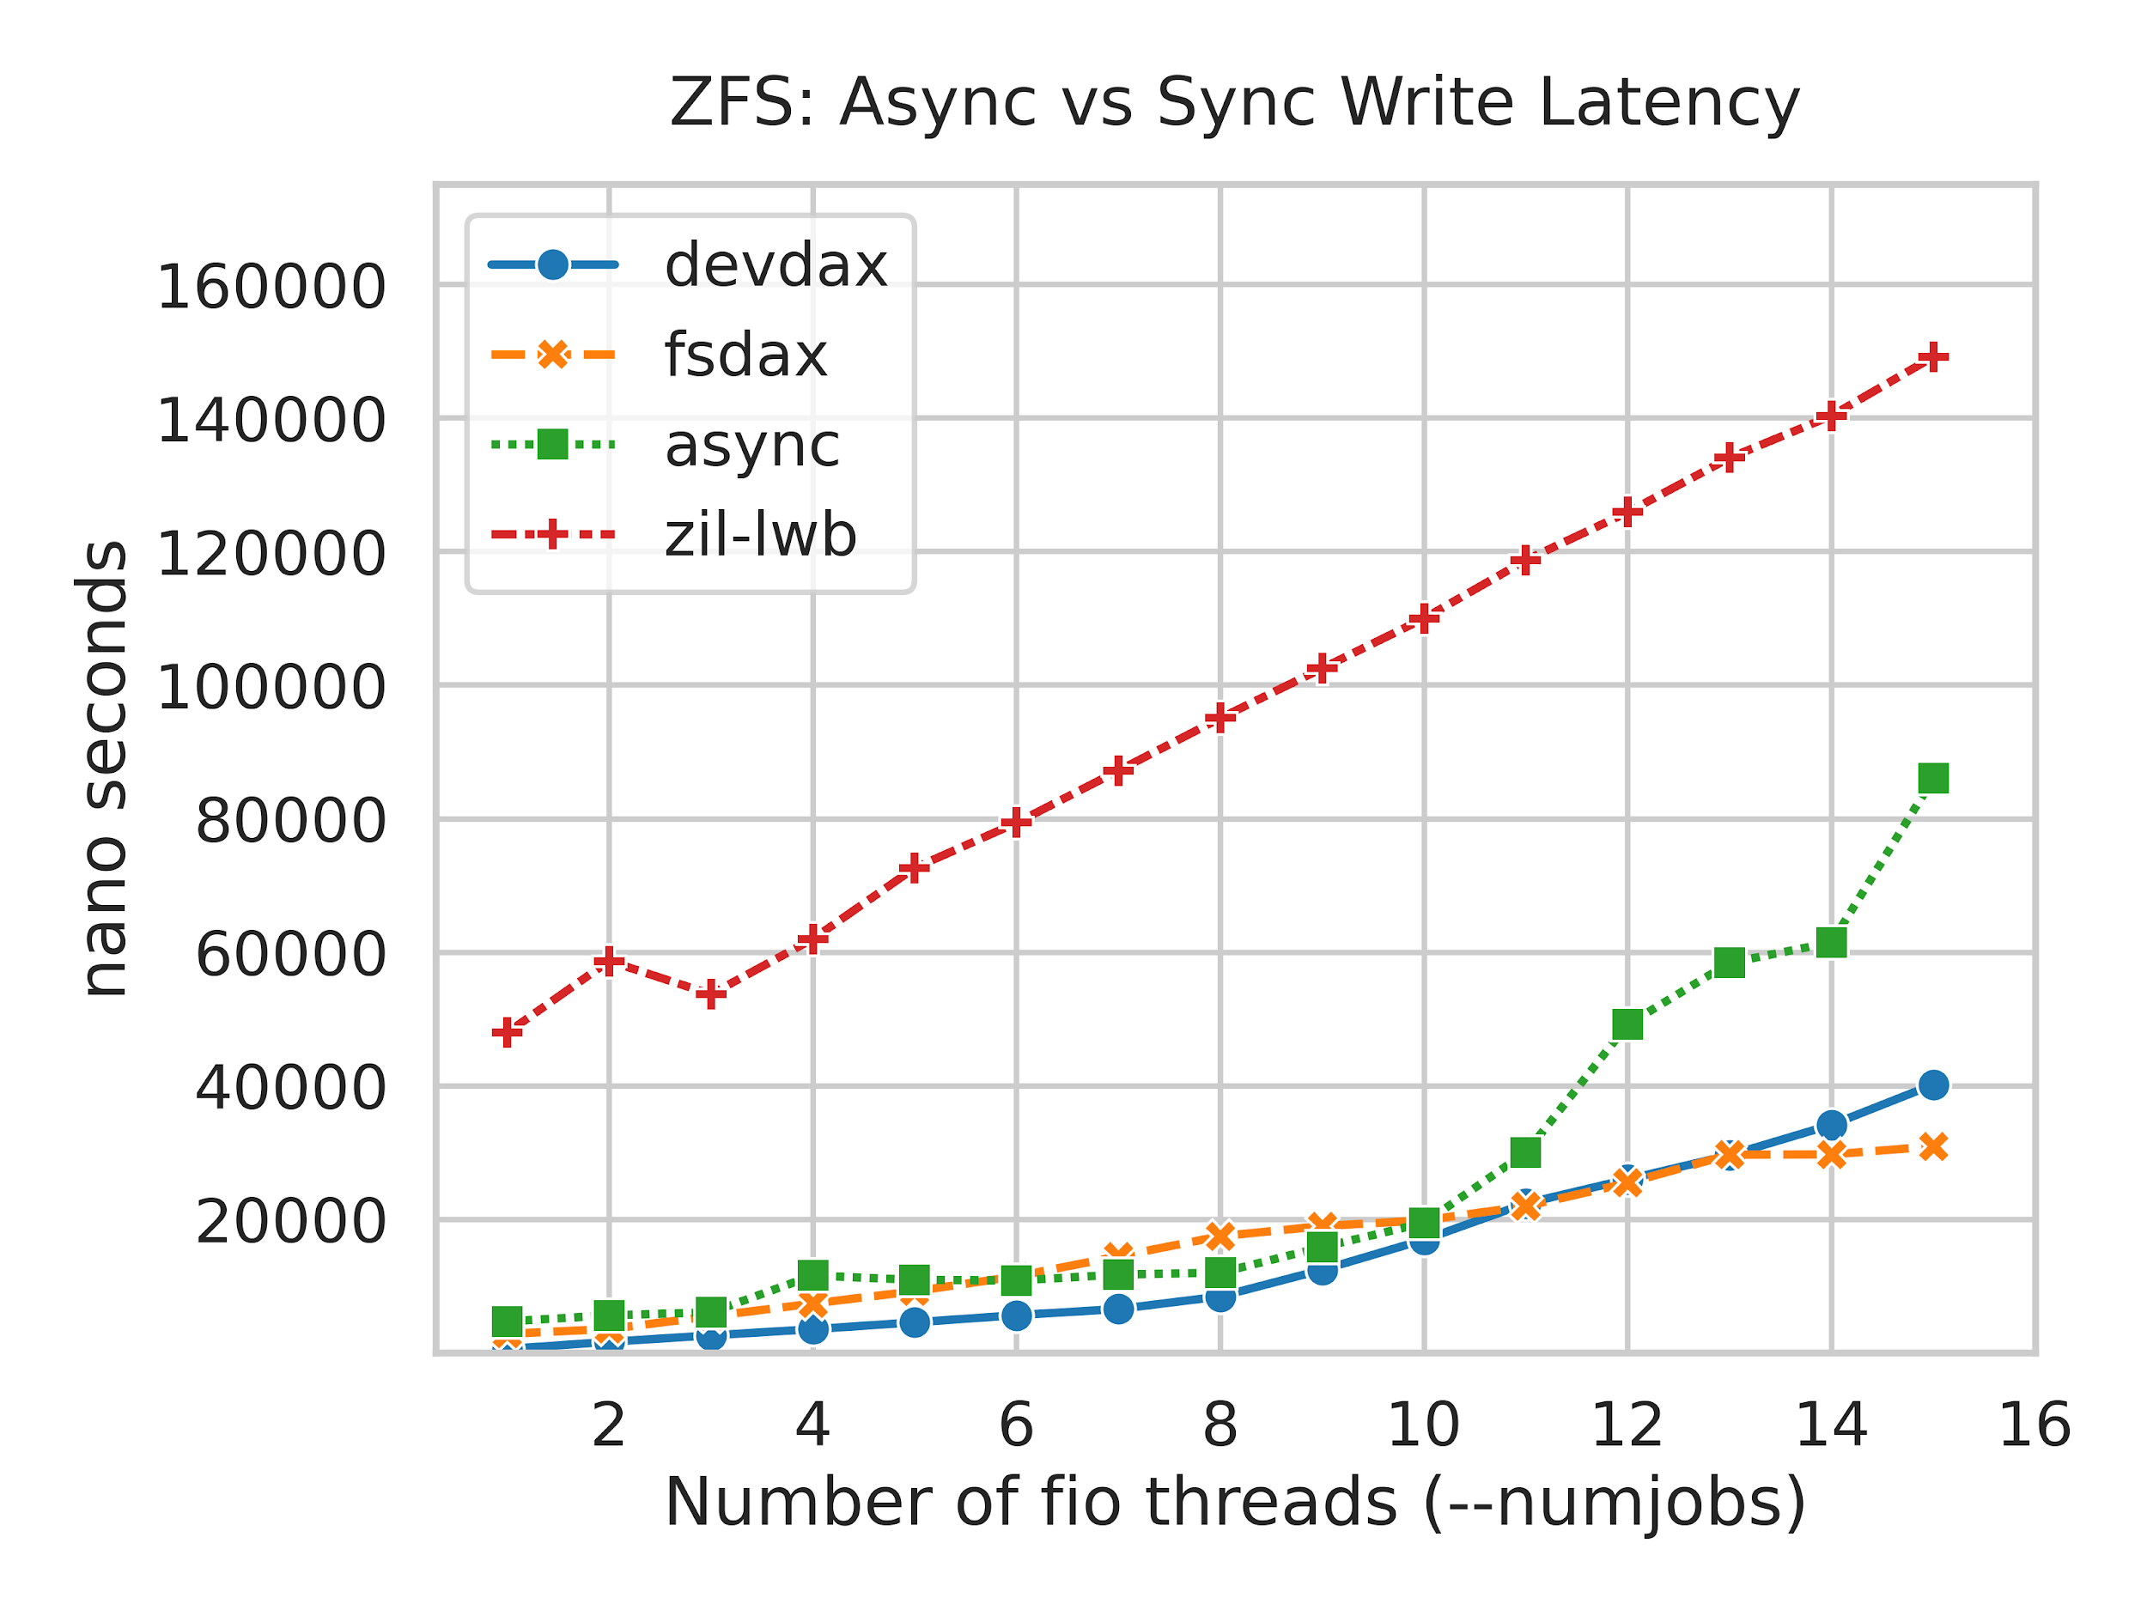
Using Persistent Memory as an OpenZFS SLOG
The ZIL adds between 44us and 72us of latency.
At numjobs=1 this is 10x the async latency.
⇒ZFS is unable to exploit PMEM performance.
latency[us] | 1 | 4 | 8
devdax | 0.6 | 3.6 | 8.5
fsdax | 2.9 | 7.4 | 17.5
async | 4.7 | 11.6 | 12.0
zil-lwb | 48.0 | 62.0 | 95.1

Slide 50
> Latency Analysis
What is causing the disproportional latency gap?
Method:
eBPF function boundary instrumentation using bpftrace ⇒ Aggregate sum of wall-clock time spent in subsystems involved in write() syscall.
Dissect aggregates based on the following model:
derived
measured
zfs_write
ZIL: LWB specific
async
zfs_log_write
zil_commit
ZIL: ITX
zil_process_commit_list
lwb-fill-timeout
lwb-ziowait
lwb-other
/dev/pmem driver
pmem
ZIO
ZIO: ZFS IO Pipeline
Note: Measurement overhead is significant (~10us per write() syscall @ 1 thread).

Slide 51
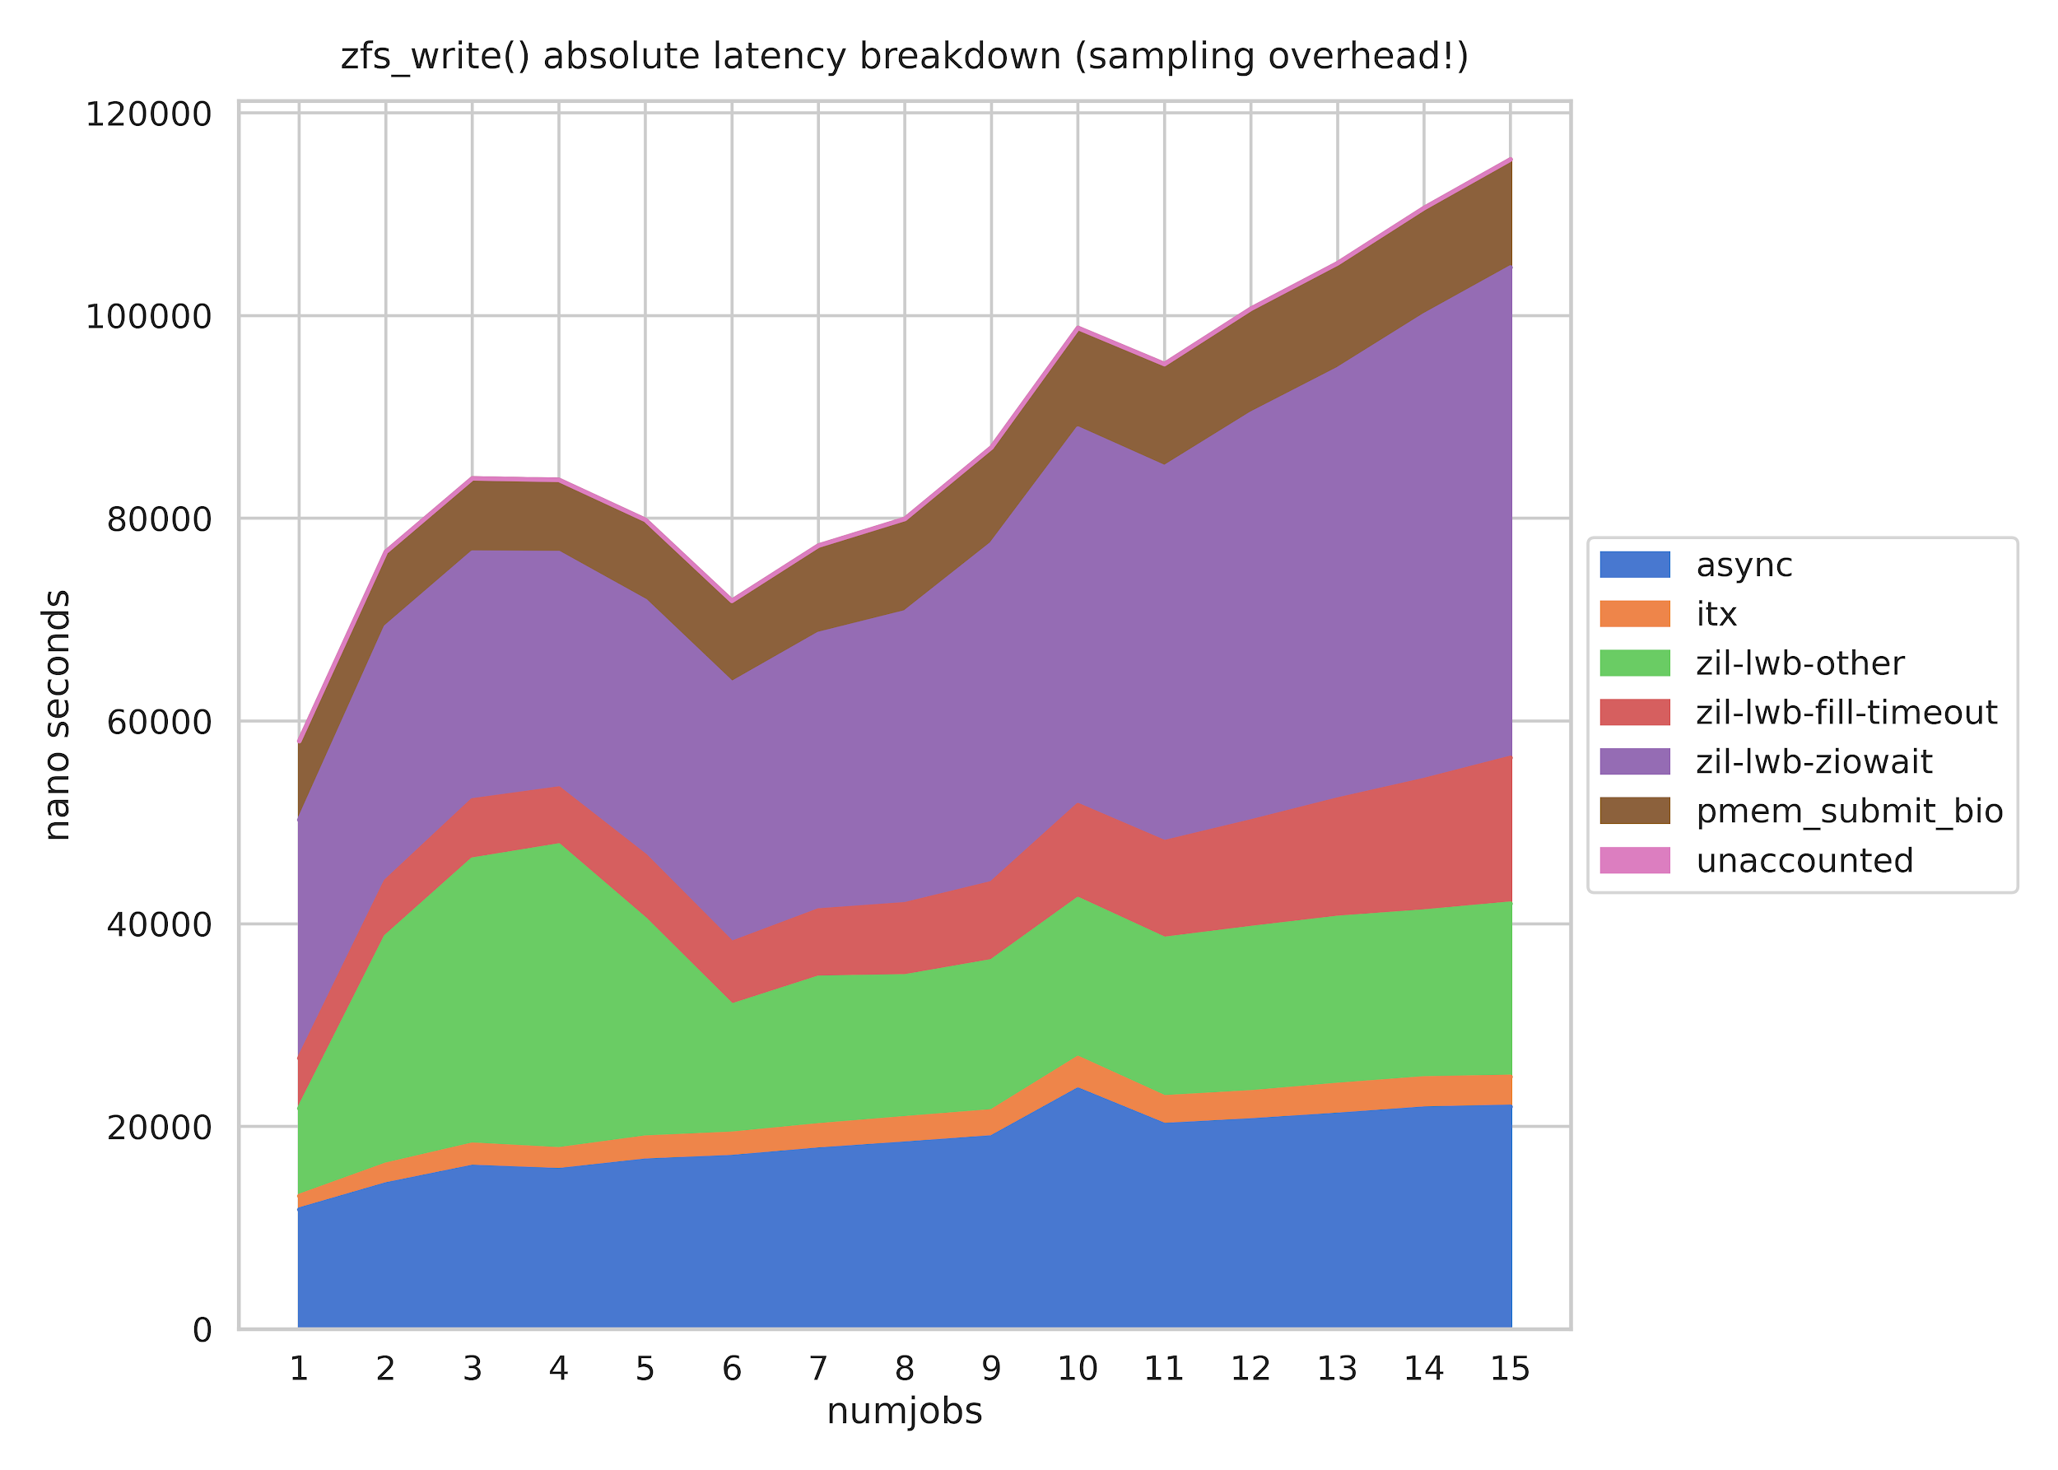
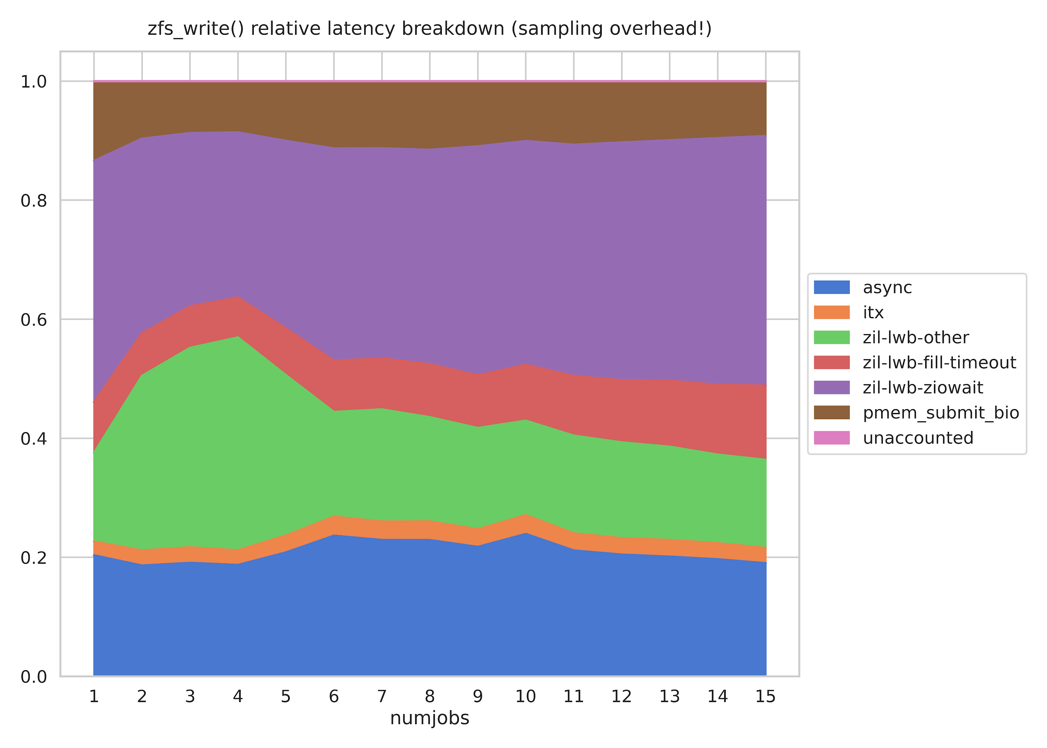
> Latency Analysis (ctd.)
Absolute
Relative
The ZIO pipeline is responsible for ~50% of total latency. ZIO overhead with low-latency devices is a known problem; no low-hanging fruit. LWBs add significant latency overhead as well and are unnecessary with PMEM.

Slide 52
Basic In-PMEM Format
The PMEM DIMM is partitioned into chunks. A chunk has a 256B-aligned base address. Chunks contain a contiguous sequence of entries. The first entry starts at offset zero.
An entry consists of
a fixed-length header
a variable-length body
padding to the next 256B multiple.
The header contains the body’s length and checksum. A separate checksum protects the header fields.
Fixed-length
Header
Variable-length body
padding to next
256B
A zeroed-out header is always invalid.
0
0
0
0
Chunk #0
Chunk #1
Chunk #2
Chunk #3
Chunk #4

Slide 53
Traversal
Enumeration of all entries in a chunk is trivial:
Start at offset 0.
Read the fixed-size header (256B).
Validate header by checking header checksum. If invalid: end of sequence for this chunk.
Body length can now be trusted.
Move offset forward by 256 + body length.
Note: A zeroed-out header is always invalid.
Fixed-length
Header
Variable-length body
padding to next
256B
A zeroed-out header is always invalid.
0
0
0
0
Chunk #0
Chunk #1
Chunk #2
Chunk #3
Chunk #4

Slide 54
Writing Entries
Requirements:
Crash-consistently append an entry to the end of the sequence in a chunk.
Multicore scalability: efficiently handle concurrent writers on different cores.
Mechanism to avoid wasting CPU time if PMEM is overloaded.

Slide 55
Writing Entries: Crash-Consistent Append
Insertion offset points to zeroed-out header.
For offset == 0 the precondition is established by PRB when adding the chunk. For offset > 0 this algorithm guarantees it.
0
0
0
0
Write out body, padding, zero follow header; Flush & SFENCE;
Body and follow header will never be visited by traversal because it stops at the preceding invalid header.
0
0
0
0
0
0
0
0
Write out header; Flush caches; SFENCE;
Header partially written ⟺ checksum error
Header fully written ⟺ checksum ok
0
0
0
0
Traversal visits the entry and stops at the zeroed-out follow header.

Slide 56
Writing Entries: Scalability & Overload Handling
semaphore (max=4)
Per-committer fast path:
Thread acquires a committer slot.
If slot’s current chunk has space: write entry. Otherwise: slow path.
⇒No global coordination except semaphore.
⇒Entries are scattered across chunks (sorted back together by replay).
committer slots
committer’s current chunk
Slow path: Acquire mutex, then put committer’s full chunk on full list, get a new chunk from the free list,
then restart at fast path.
mutex + condition variable
global chunk lists
free chunks
full chunks
...

Slide 57
Writing Entries: Scalability & Overload Handling
Multicore scalability:
size(Chunks) >> max_size(Entry) ⇒ getting a new chunk is rare ⇒ no contention on PRB-wide mutex
PMEM overload handling: avoid on-CPU waiting.
Semaphore limits number of concurrent committers ⟺ writers to PMEM.
Size limit on a log entry. Larger entries are split. Each split requires re-acquisition of a committer slot.
Common entry format already supports splitting for WRITE records.
Current size limit: 16k.
TBD: determine whether other record types are significantly larger.
⇒ max concurrent write volume: ncommitters x 16k
Future work: auto-tuning algorithm.
General theme: space-time-tradeoff; lean heavily toward space. Acceptable because PMEM has high capacity (128 GiB in our case).

Slide 58
Replay
Requirements:
Attribute log entries to the file systems for which they were written.
Crash-consistency: if we crash during replay we must be able to resume.
Data integrity: detect bit errors in the log entries and do not replay them
Replay each log entry exactly once and respect logical dependencies.
Solution:
Attribution: GUID stored in the dataset metadata, repeated in each entry.
Crash-consistency: Based on current ZIL’s technique.
Data integrity: Fletcher checksum for body (ZFS has optimized code).
Dependencies: next slide.

Slide 59
Replay: Dependencies
The ZIL is a logical write-ahead log.
It is scoped to a file system (in contrast to finer-grained journaling, e.g. per-inode).
All operations that affect the file system namespace are queued in a single linked list**.
But changes within a file are queued per file (bearing some optimizations) and only moved to the file-system wide list if
file sync is requested (e.g. fsync() syscall) or
file-system wide sync semantics are requested (e.g. sync() syscall).
The file-system wide list is what we subsequently write into LWBs or to PMEM.
⇒ Minimum requirement: replay must happen in list order.
CREATE /a as object 42
WRITE 42 off=0, data=”A”
WRITE 42 off=8k, data=”B”
RENAME /a to /b
Entry #1
Entry #2
Entry #3
Entry #4

Slide 60
Replay: Dependencies (2)
But: for per-file log entries, full sequentiality is not semantically required.
Example: WRITE entries #2 and #3 are not overlapping. If they were written simultaneously by different threads; they are not logically interdependent.
WRITE 42 off=8k, data=”B”
CREATE /a as object 42
Entry #2
RENAME /a to /b
Entry #1
WRITE 42 off=0, data=”A”
Entry #4
Entry #3
Currently the ITX layer’s data structures enforce the fully sequential form. But a proof-of-concept has been presented at the OpenZFS Dev Summit 2020.
⇒ZIL-PMEM should be able to represent such diamond dependency chains.

Slide 61
Replay: Dependencies (3)
Representing diamond dependency chains:
gen=2, id=1 count=1
gen=1, id=1
gen=3,id=1
count=3
gen=2,id=2 count=1
Generation 1
Generation 2
Generation 3
Within the scope of a file system, entries are identified by (generation, id) in the header. The entry header also contains a running count of all entries written since gen 1.
⇒(generation, id) induces total ordering for replay.
⇒count is used to detect missing entries in generation G - 1 when replaying entry (G,1).
Have to start a new generation for an entry iff the entry depends on any previous entry.

Slide 62
Replay: Dependencies (4)
There is one more (significant) complication to this scheme to accommodate both
efficient garbage collection during logging
ZFS’s mechanism for coordinating on-disk changes (txg sync).
⇒ Insufficient time to discuss this here, but backup slides are available.

Slide 63
Replay: Algorithm (Intuition)
To replay a given file system FS:
Find all of FS’s entries (traversal algorithm + attribution by GUID).
Put entries into a sorted list (sorting key: (generation, id))
replay_position, count := (0,0), 0 if first replay attempt else restore from main pool
for entry in sorted_list:
if (entry.generation, entry.id) < replay_position: continue // already replayed
if entry.generation > replay_position.generation:
check entry.count == count; fail “missing entries” if they do not match
replay_position = (entry.generation, 0)
count++
replay_position.id = entry.id // must be monotonically increasing
in one tx:
replay entry
persist replay_position and count in main pool

Slide 64
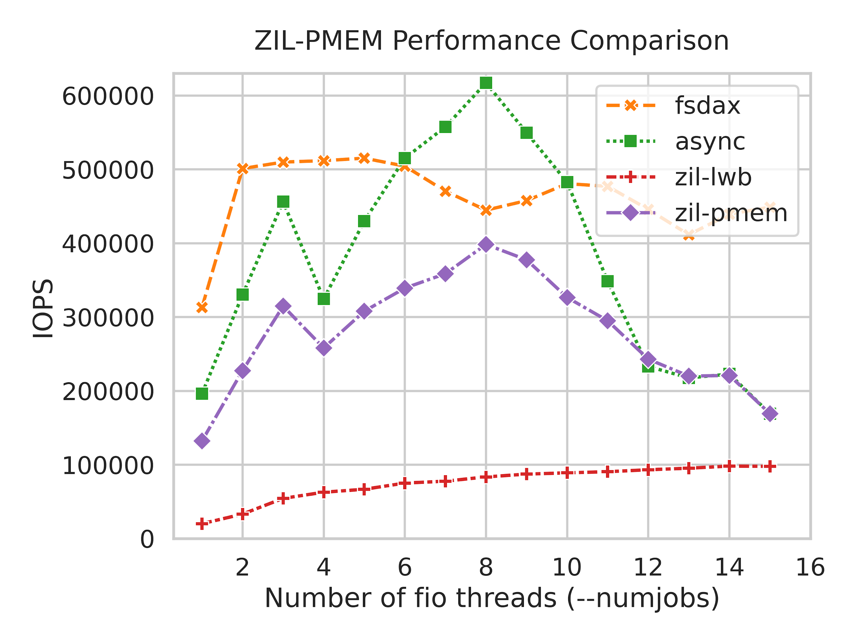
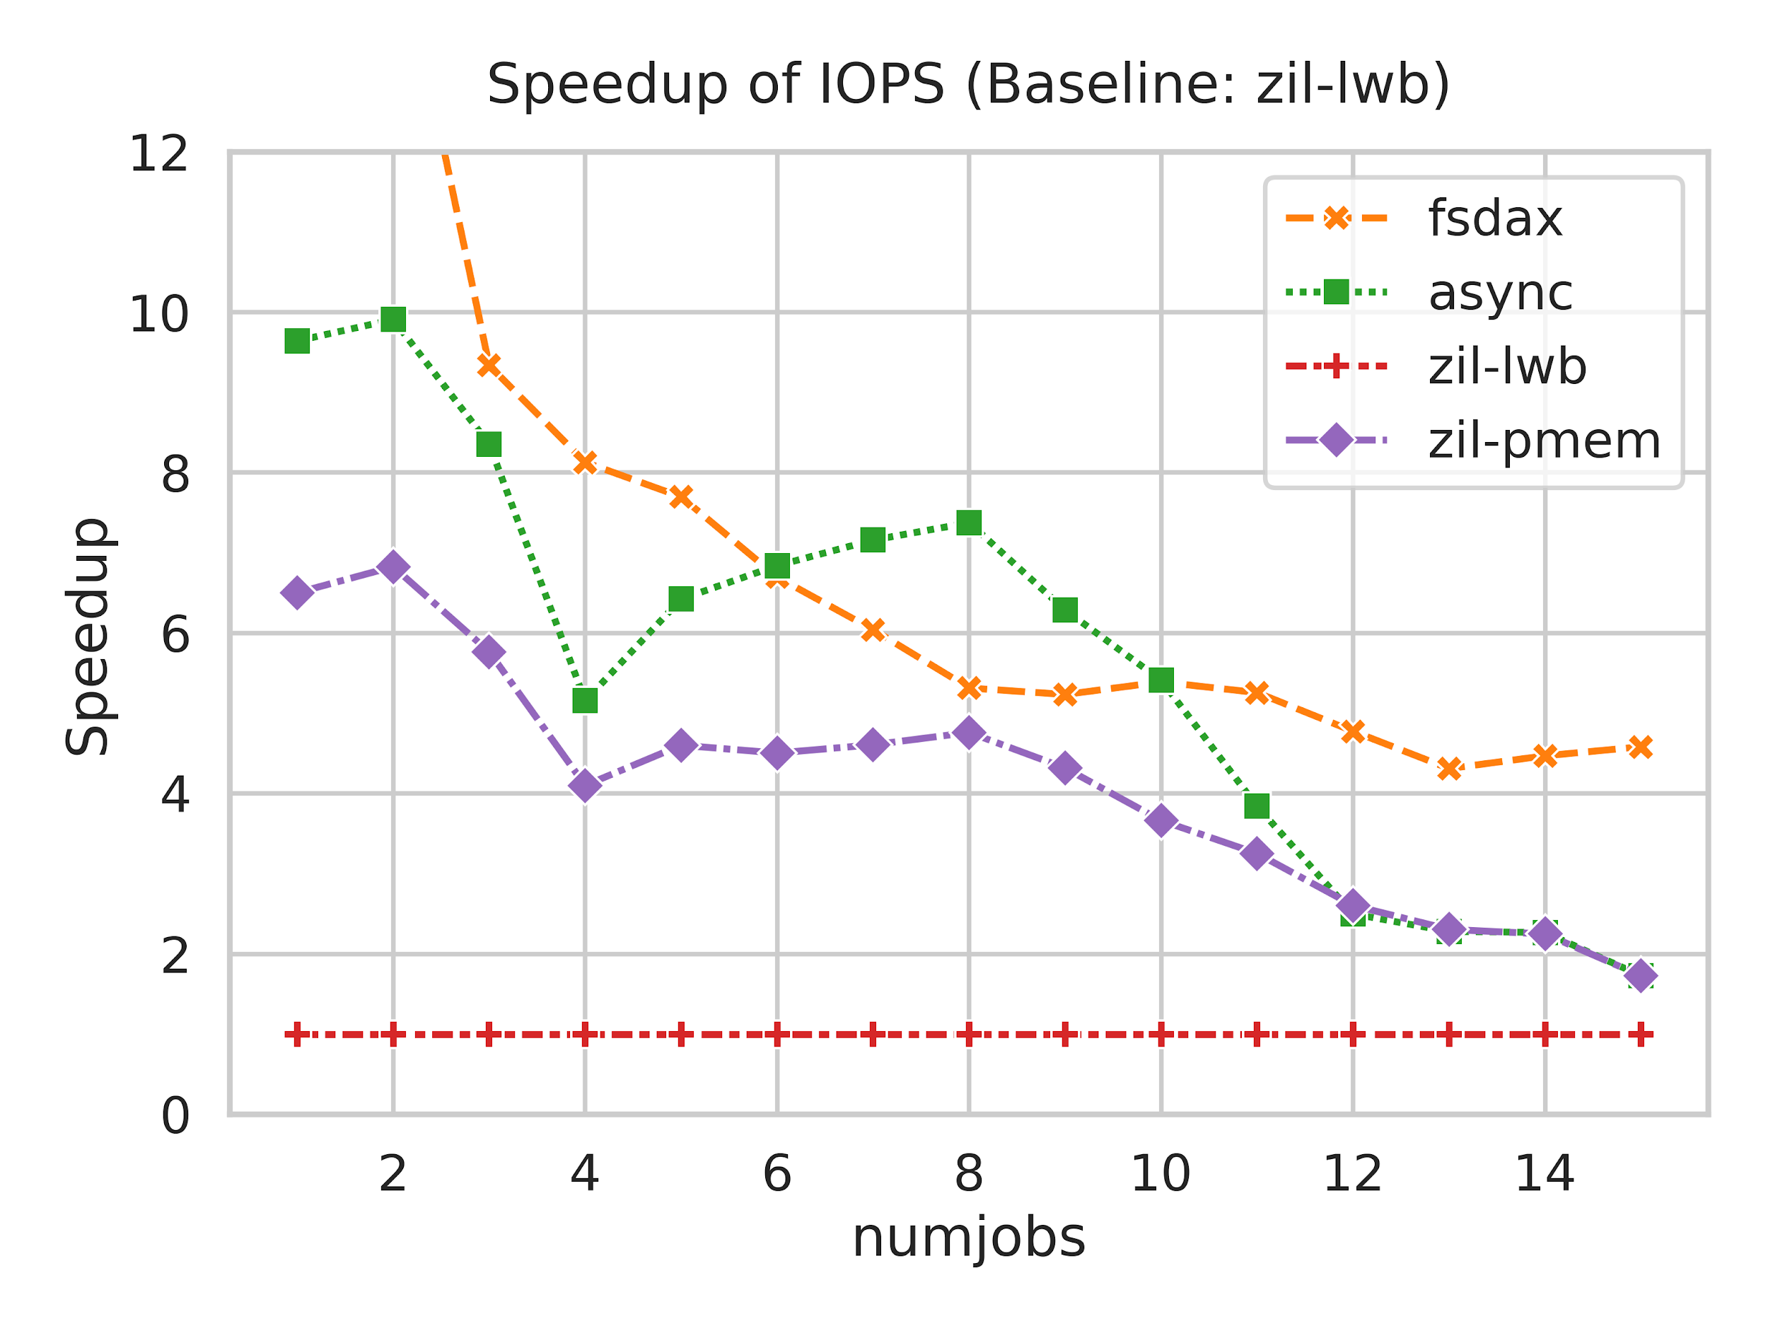
Preliminary Performance Evaluation; 4k writes
Up to 6.8x speedup over ZIL-LWB @ numjobs=2.
4x speedup maintained until peak async IOPS.

Slide 65
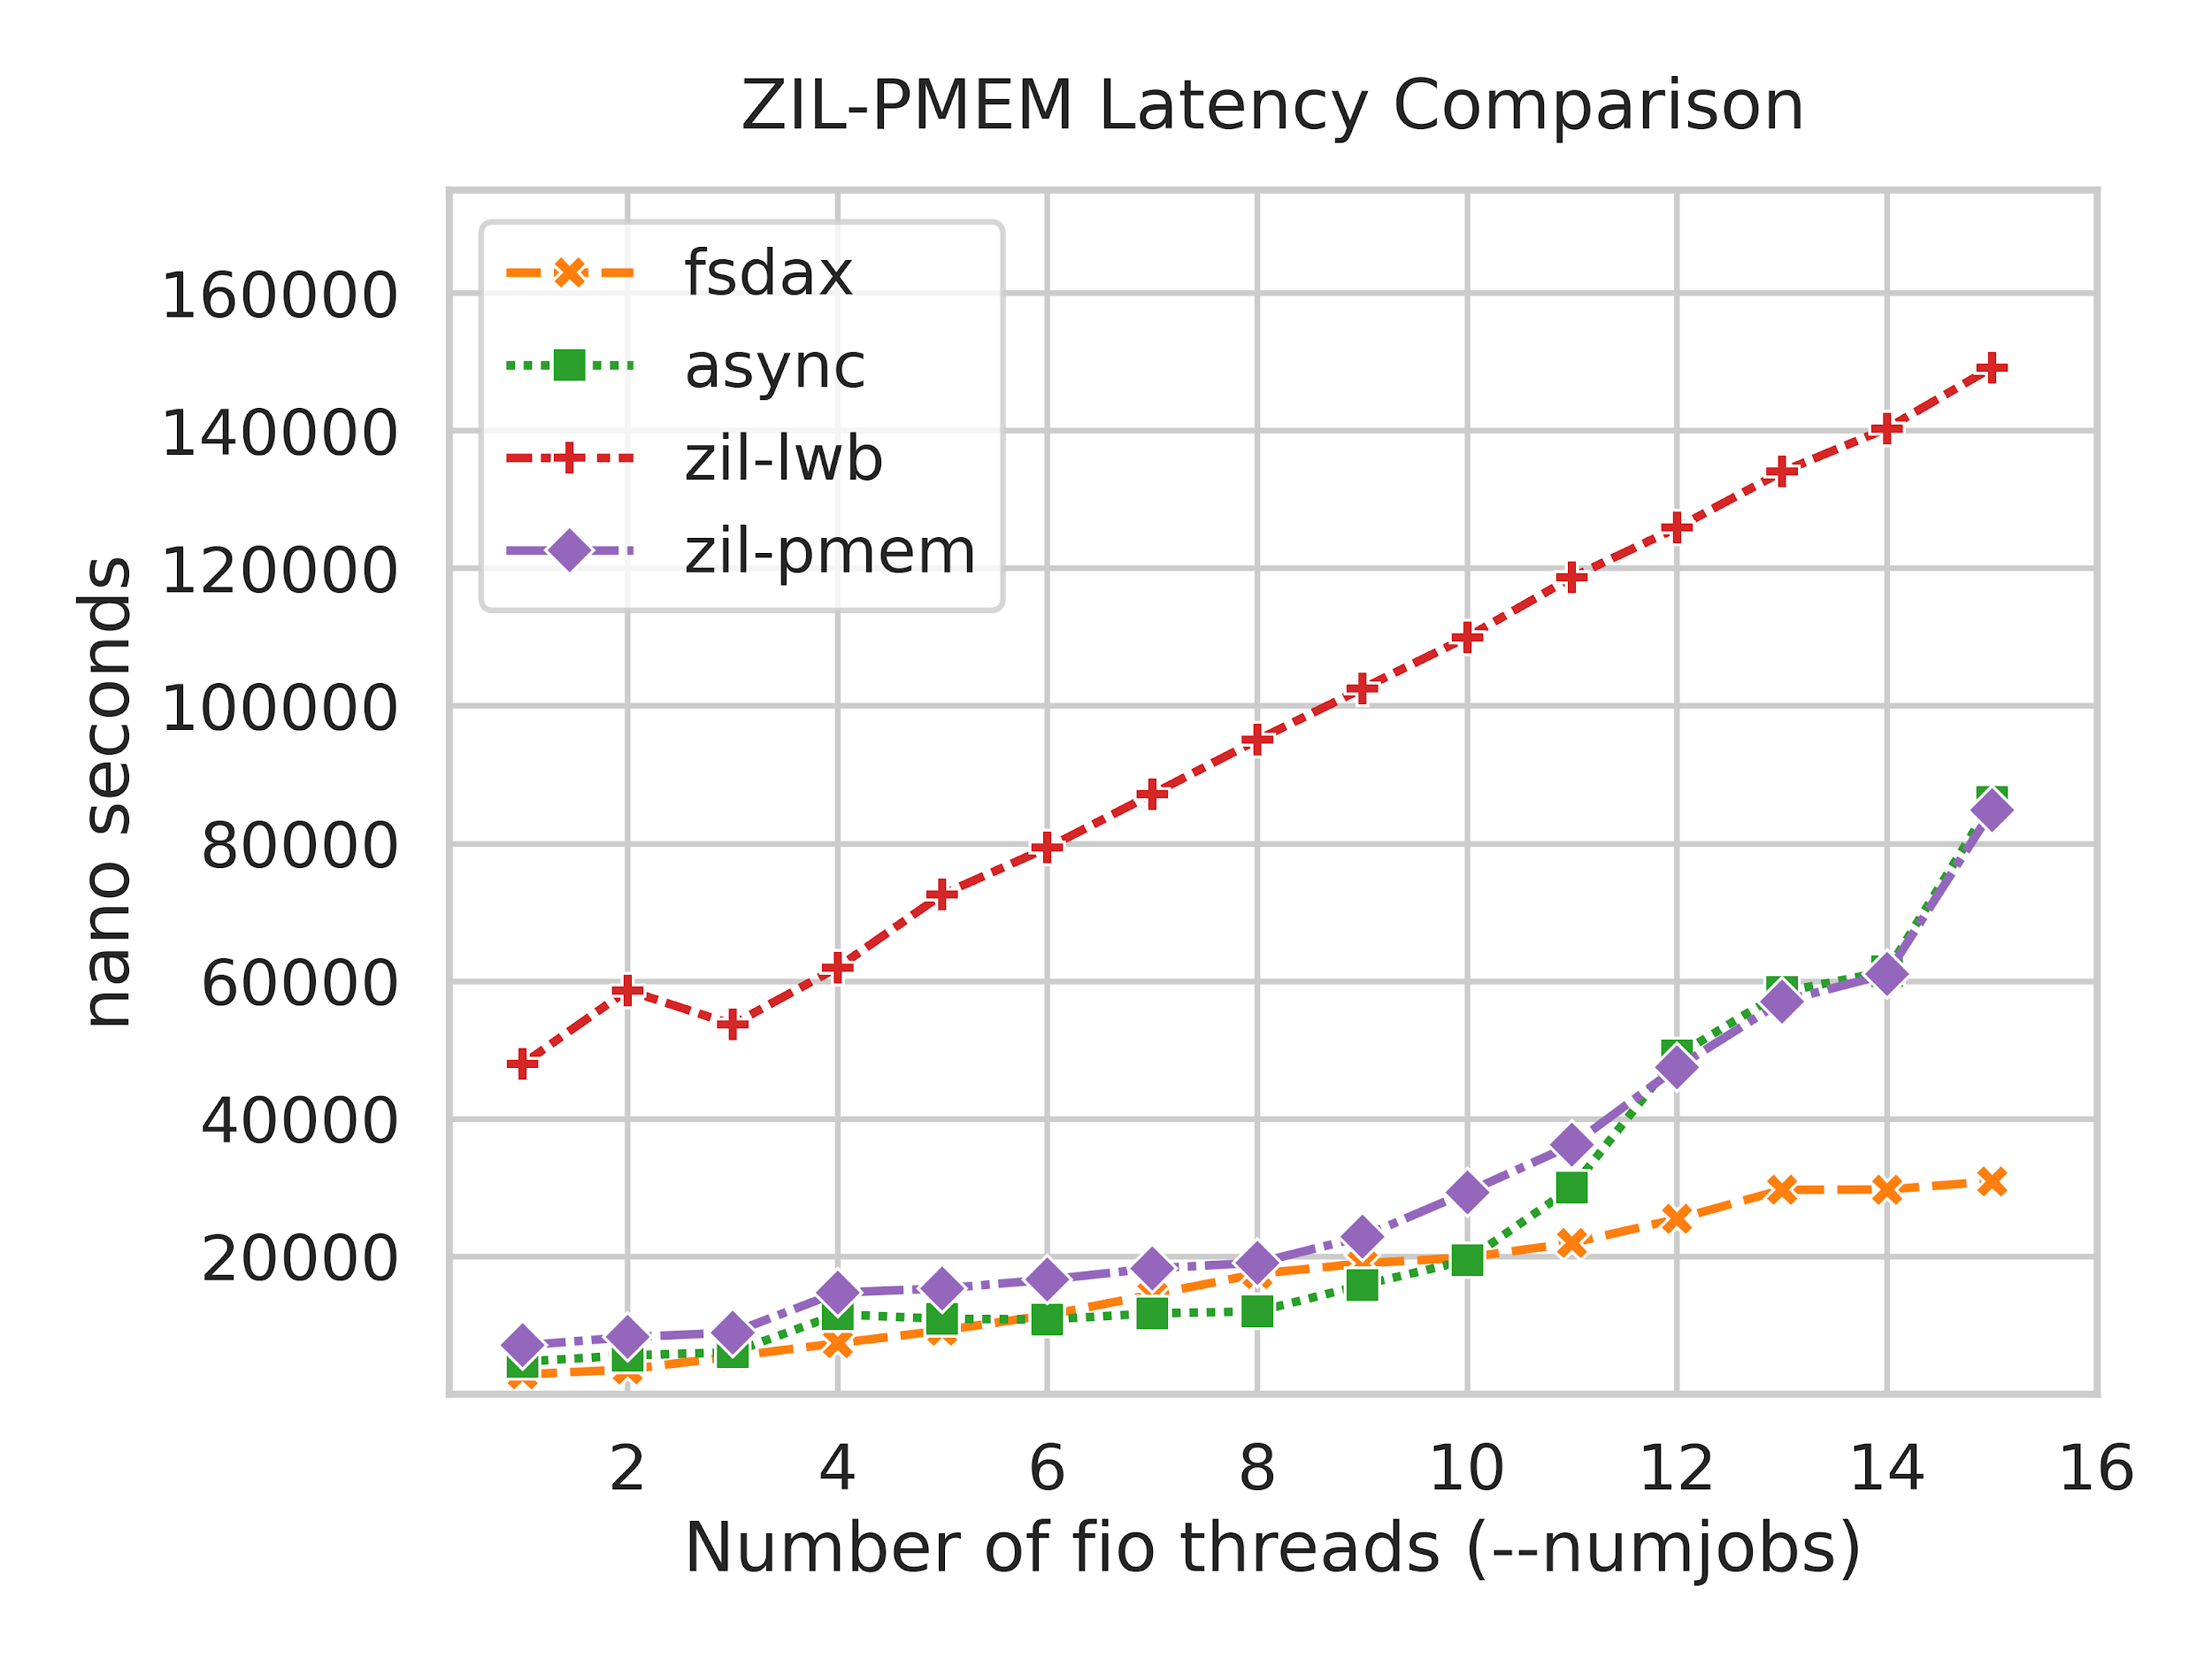
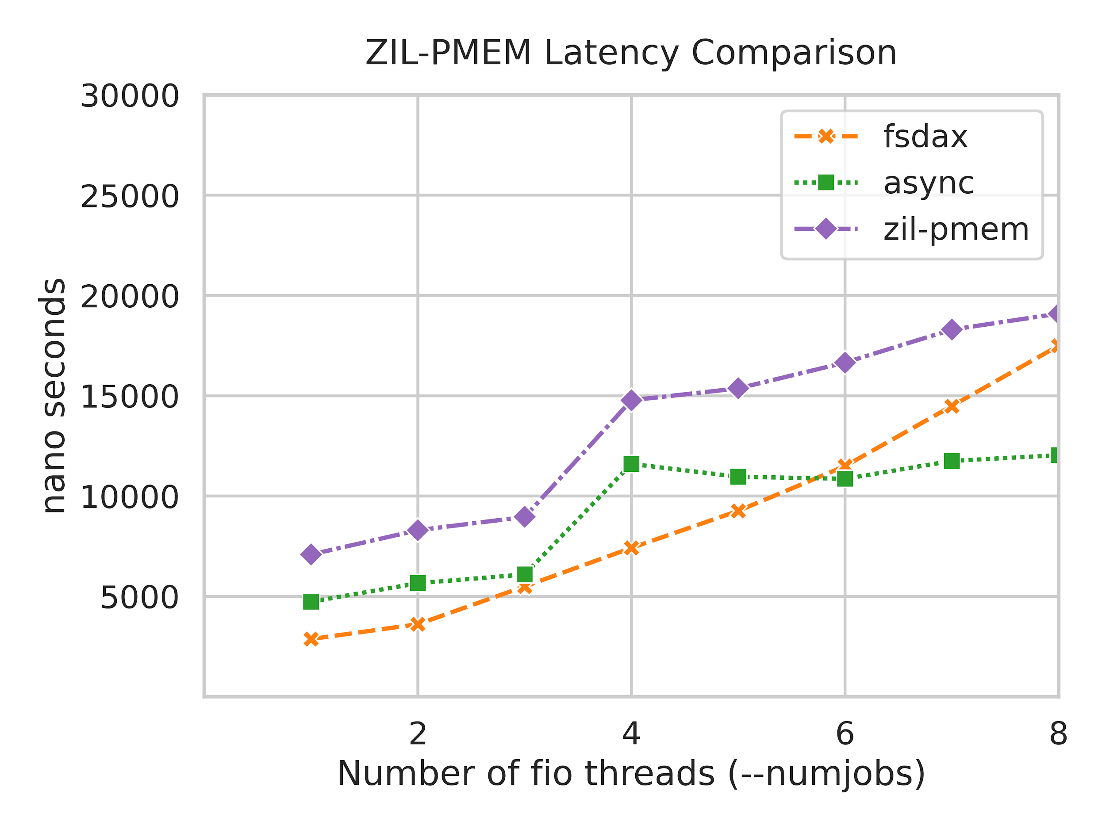
Preliminary Performance Evaluation; 4k writes
latency[us] | 1 | 4 | 8
fsdax | 2.9 | 7.4 | 17.5
async | 4.7 | 11.6 | 12.0
zil-lwb | 48.0 | 62.0 | 95.1
zil-pmem | 7.1 | 14.8 | 19.1

Slide 66
Preliminary Correctness Evaluation
Extensive user-space testing of the PRB data structure.
PRB can be compiled for kernel and user-space.
Testing harness written in Rust (ergonomics + less worrying about correctness of test code).
Testing-strategy:
Replay logic: declarative table-driven tests.
PRB code is structured to allows input and crash scenarios that cannot be triggered easily within ZFS.
Crash tests for assertions that check invalid usage of PRB API.
Basic round-trip tests for log entry write and replay.
gcov-based code coverage used for guidance (70% coverage ATM).
The two major ZIL tests in the ZFS integration test suite pass.
PMEM-specific checks not yet done with current PRB design.

Slide 67
Backup Slides
Some finished, some unfinished. For re-use in final presentation.

Slide 68
Using Persistent Memory as an OpenZFS SLOG
What happens during sys_write()
Modify in-DRAM data structures (DMU objects).
Queue in-DRAM representation of ZIL entries that describe the modifications.
If sync semantics are required: call zil_commit(): packs all queued ITXs into LWBs and persists them to an on-disk linked list.
LWBs are written using the ZIO pipeline.
SLOGs are preferred for LWB allocations.
VFS
ZPL
itx_assign()
if sync:
zil_commit()
modify DMU objects
ZIL
DMU
allocate / dirty ARC buffers
queue:
ITX
ITX
on zil_commit():
ARC
A background thread periodically writes a new version of the on-disk state to the main pool. The update is made atomically. The update invalidates log entries whose effects were persisted as part of the update.
LWB
whenever sync semantics are required
dirty bufs
ITX
ITX
background sync to disk
ZIO
/dev/pmem
Main Pool

Slide 69
Considering Optimizations
Optimizing the ZIO pipeline:
ZIO pipeline latency overhead is known problem; common user complaint. ⇒ no low hanging fruit
All other consumers of ZIO pipeline are throughput-oriented. ⇒ conflicting design goals.
LWB-related optimizations:
PMEM allows writing log entries directly (byte-granular access!)
⇒ LWBs are an unnecessary overhead on PMEM

Slide 70
ZIO is ZFS’s unified infrastructure for performing block IO to the OS block device driver
Many distinguishing features are implemented here: transparent data and metadata checksumming, compression, deduplication, encryption, raidz.
Major users of ZIO pipeline are throughput-oriented. The ZIL is the only latency-sensitive consumer.

Slide 71
Replay: Dependencies (5) TXG Sync Complications
The ZFS on-disk format is a merkle tree rooted at the superblock.
Once sufficient changes to the ZFS in-DRAM state have accumulated (or every 5 seconds) a new merkle tree is written out copy-on-write, except for the uberblock which is updated atomically in-place**. This process is called “txg sync”. Txg stands for transaction group; a monotonically increasing u64.
Updates to ZFS in-DRAM state are always scoped to a txg. At any given point in time there are three txgs in-flight:
The open txg in which new transactions are opened.
The quiescing txg which remains quiescing until all transactions in it have completed their DRAM updates.
The syncing txg: the “txg sync” thread processes all changes made in this txg into a new merkle tree that is written out.
Once “txg sync” is done and the quiescing txg has quiesced it becomes the new syncing txg, the currently open txg becomes quiescing, and a new open txg is started.

Slide 72
Replay: Dependencies (6) TXG Sync Complications
Why is this relevant for the ZIL?
1. Obsolete Entries
The ZIL’s job is to bridge the gap between the time we make our changes in the open txg and the time “txg sync” has finished writing out the merkle tree of that txg.
This means that “txg sync” and the ZIL are inherently racy.
This means that the ZIL can write out an entry for a txg that has already synced.
Those entries must not be replayed because their effect has already been applied.
The solution is to store the txg in which the change that the entry represents will be synced out in the entry header. During replay we ignore entries from txgs that are equal or older to the pool’s synced-out txg at the time it crashed.

Slide 73
Replay: Dependencies (7) TXG Sync Complications
2. Garbage-Collected Entries
ZIL-PMEM implements garbage collection by tracking each chunk’s max_written_txg.
Once a chunk is full it is parked in a per-txg list.
Every time “txg sync” has finished syncing txg synced_txg we know that chunks with max_written_txg == synced_txg contain only obsolete entries. We reset those chunk’s insert offset to zero, invalidate the first entry-header to speed up future recovery, and push the chunk back into the free list for reuse.
The problem: we have to ensure that a log entry’s dependencies have been replayed before replaying it. Without garbage collection we could simply use the “number of entries that must have been replayed up until the start of the current entry’s generation” as a means to detect missing entries. But with garbage collection we eventually destroy entries from synced txgs and thus a single counter would report missing entries even though we would skip these entries during replay (see 1. Obsolete Entries).
The solution is to make the counter per-txg. It is sufficient to store 3 counters because there are at most 3 in-flight txgs at any given time.

Slide 74
Replay: Dependencies (8): Resulting Entry Header
hdr checksum | fletcher4 of this header, including body checksum
body checksum | fletcher4 of the body
body_len | length of body_data below
zil_guid | 128 bit GUID for attribution to the dataset (zil_guid is repeated in the ZIL header)
txg | transaction group in which the entry’s changes will be synced
gen | generation number
gen-scoped id | id identifying the entry within generation .gen
counters | txg | count (number of entries E with E.txg = .txg)
 | 12 | 3
 | 10 | 4
 | 0 | 0 // .txg == 0 indicates empty row
… variable-length body data (length: .body_len) …

Slide 75
Related Work: A Taxonomy
PMEM-only File Systems
Cross-Media File Systems
Other Systems Adapted To PMEM
Testing File System Crash Consistency
PMEM-specific Crash-Consistency Concerns

Slide 76
Related Work: PMEM-only File Systems
Relevant to this thesis due to implementation techniques for synchronous I/O:
In-Kernel: BPFS, PMFS, Nova, Nova-Fortis
Hybrid: Split-FS, Strata
User-space: Aerie, EvFS
Summary:
Many:
In-place atomic updates wherever possible.
Take advantage of PMEM’s byte-granular I/O.
Avoid write-amplification of page-level CoW.
Copy-on-write for larger updates.
NOVA: Per-CPU & per-inode journaling for high concurrency / scalability.
Significantly more relaxed semantics than ZFS!
NOVA Fortis: protection against scribbles, bitflips, handling of MCE.

Slide 77
Related Work: Cross-Media File Systems
Relevant to this thesis with regards to overall architecture & data flow.
Strata
Data-path in user space writes logical write-ahead log to PMEM.
Kernel component “digests” the log and performs aggregated I/O to slower storage.
Good design, PMEM is used on the happy path. No storage pooling, data integrity, redundancy measures.
Ziggurat
PMEM is one of several storage tiers.
Placement prediction choses storage tier, depending on anticipated usage. => no double-writing of data that is imminent to write-ahead logging
Dynamic up-/down-migration if usage pattern changes.
Based on NOVA-Fortis; Focus on tiering, not on synchronous I/O itself.

Slide 78
Related Work: Other Adapted Systems
Relevant to this thesis to show what else is possible.
Unioning of the Buffer Cache and Journaling Layers with Non-volatile Memory
Linux DAX
ext4 fast commits
dm-writecache

Slide 79
Related Work: Testing Crash Consistency
What is the state-of-the-art in testing crash consistency?
All File Systems Are Not Created Equal (Pillai et al., 2014)
Specifying and Checking File System Crash-Consistency Models (Bornholt et al., 2016)
Using Model Checking to Find Serious File System Errors (Yang et al., 2006)

Slide 80
Related Work: PMEM Crash Consistency
What is the state-of-the-art in ensuring that PMEM applications are crash-consistent?
Yat: A validation framework for persistent memory software (Lantz et al., 2014)
pmemcheck (https://pmem.io/2015/07/17/pmemcheck-basic.html)
`pmeminsp`, see Book ProgrammingPersistentMemory Listing
PMTest: A fast and flexible testing framework for persistent memory programs (Liu et al., 2019)
ndctl-inject-error (https://pmem.io/ndctl/ndctl-inject-error.html)

Slide 81
True Slide Graveyard From Here On

Slide 82
> Latency Analysis (ctd.)
What is the maximum performance that we can expect from optimizing (just) the ZIL?
Lat [us]
Speedup
Baseline: sync=1
???
1
Zero-overhead ZIO pipeline
???
1.89
What’s possible with a new ZIL according to the Raw benchmark.
???
3.65
Maximum: sync=0
???
???
Optimizing the ZIO pipeline is insufficient: ZFS needs a new kind of ZIL that exclusively targets PMEM in order to fully exploit its performance benefits.

Slide 83
Replay: TXG Sync Complications
Why is this relevant for the ZIL?
The ZIL’s job is to bridge the gap between the time we make our changes in the open txg and the time txg sync has finished writing out the merkle tree of that txg.
1. Garbage Collection
ZIL-LWB (the old ZIL) is implemented as an on-disk list of log blocks, each of which contains multiple entries. The list head is located in the merkle tree but the log blocks are self-checksumming. Thereby the list can be appended to independently of “txg sync”. However, “txg sync” does the garbage collection: the merkle tree that it writes has its list head moved forward to the first log block with a txg greater (=younger) than the syncing txg. All the log blocks that are now unreachable are freed by “txg sync”.
ZIL-PMEM is not part of the merkle-tree infrastructure. It does garbage collection through a callback after txg sync completes…
2. Replay Correctness Replay can find entries whose txg that have not

Slide 84
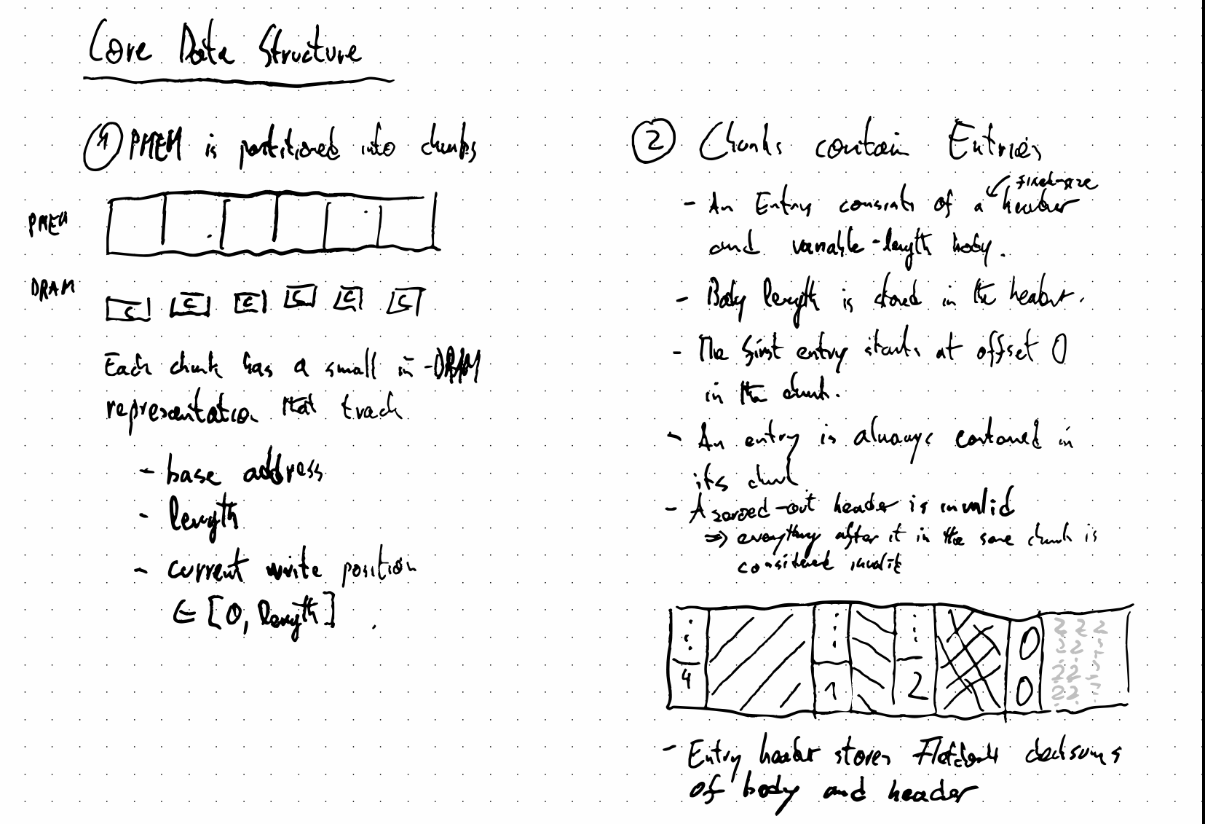

Slide 85
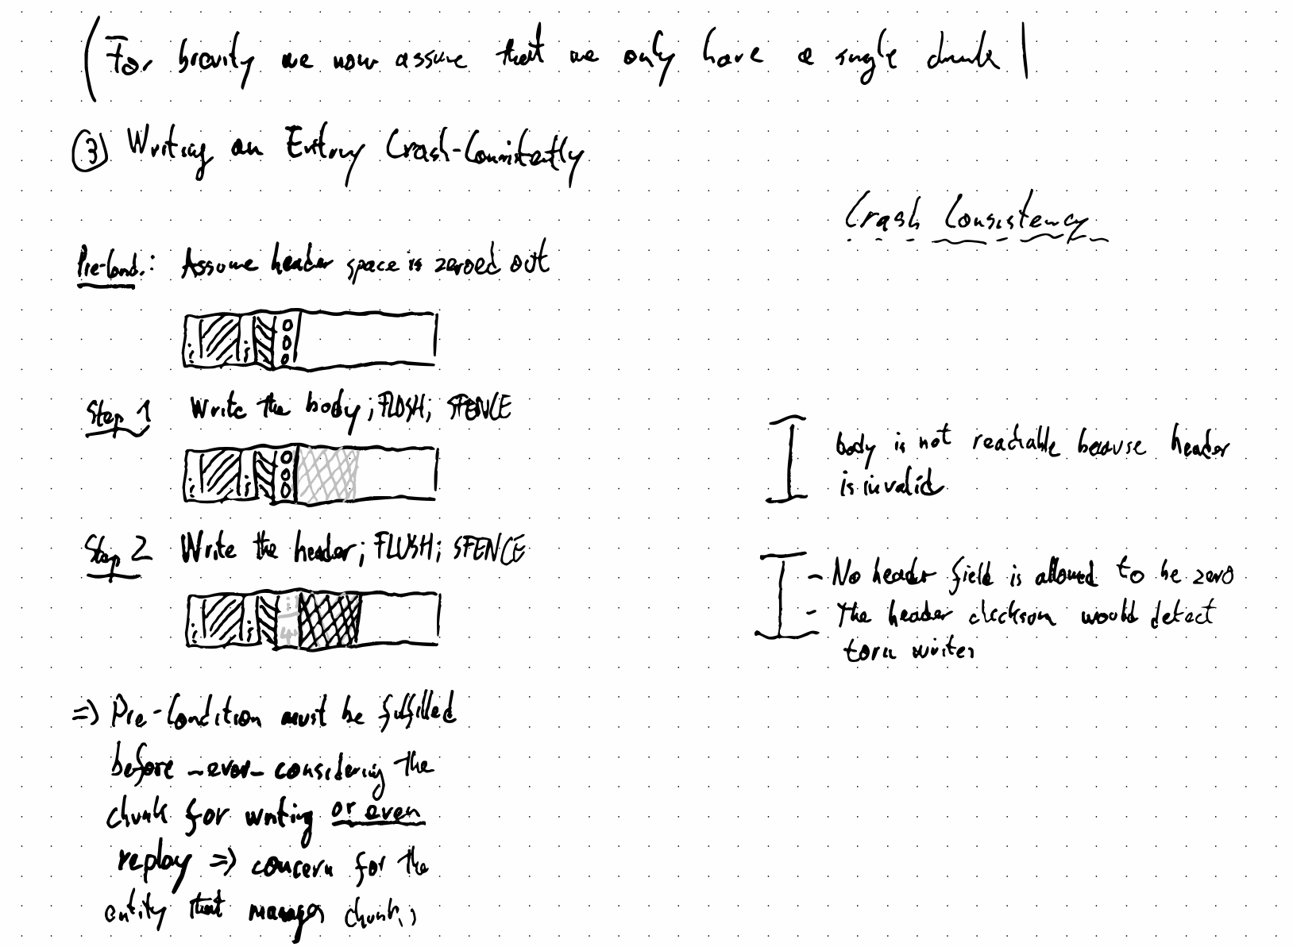

Slide 86
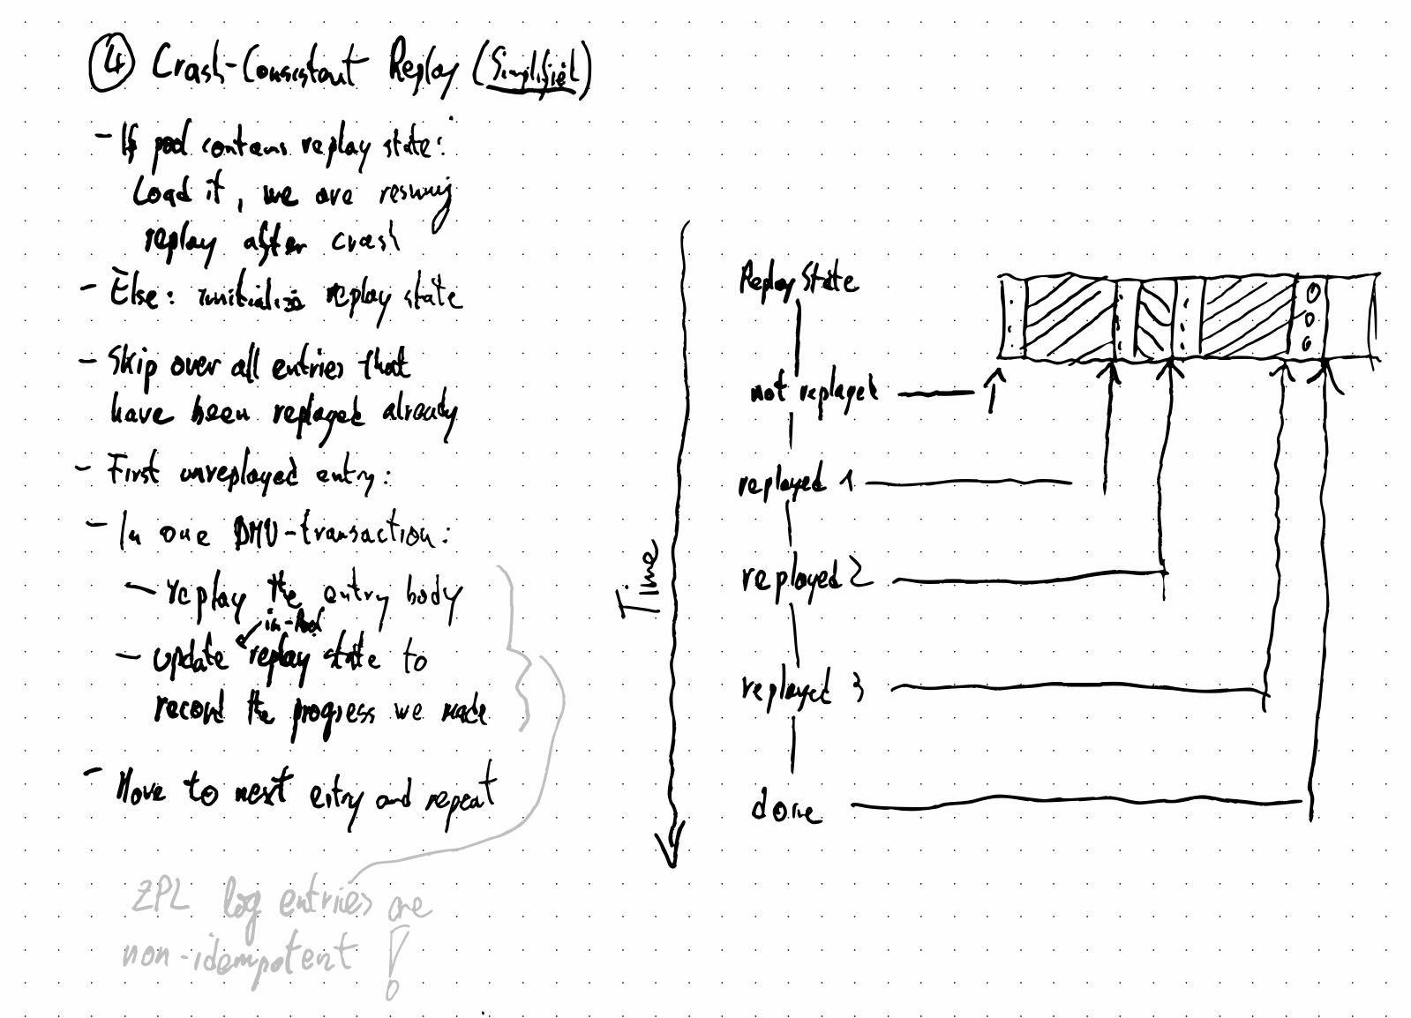

Slide 87
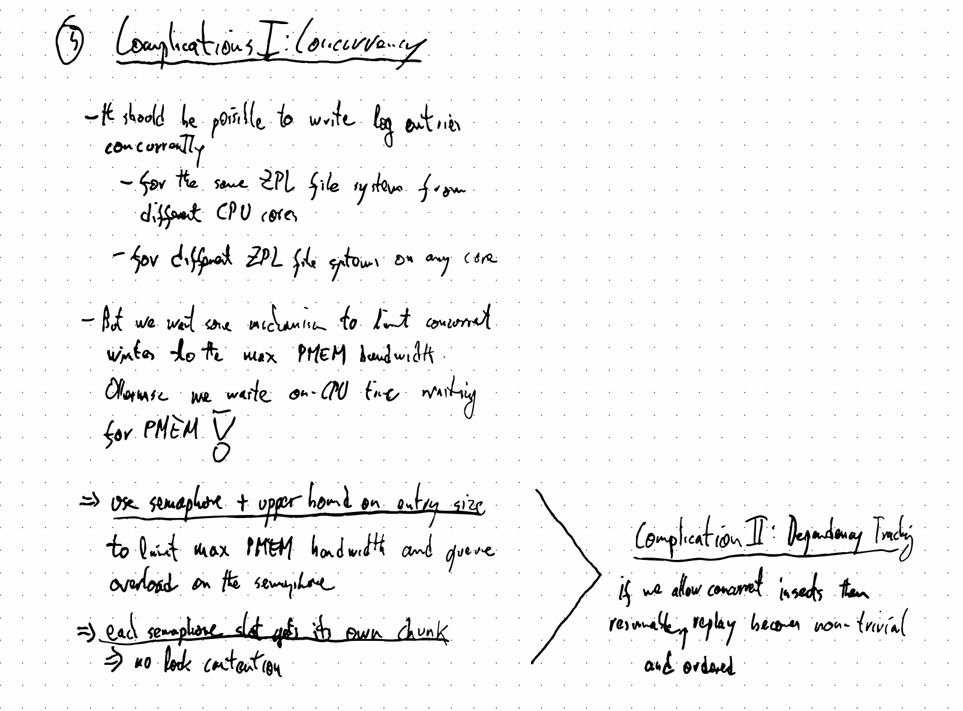

Slide 88
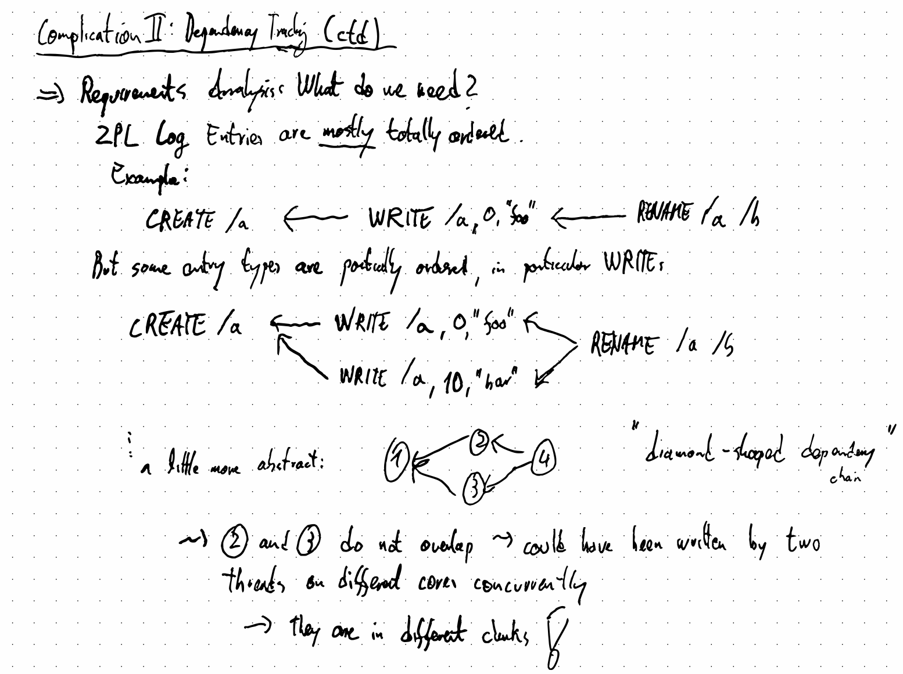

Slide 89
